Slide 1
令和２年度
技術協力活用型・新興国市場開拓事業（研修・専門家派遣事業）費補助金
【補助金申請システム（jGrants）】
電子申請マニュアル
～公募・交付申請～
～計画変更～
～概算払請求～
～事故報告～
2021年2月2日
技術・人材協力課

Slide 2
改訂履歴
No. | 版 | 改訂内容 | 日付 | 改訂者
１ | １ | 交付申請の追加 | 2020/3/6 | 技術・人材協力課

Slide 3
目次
申請準備
jGrantsへログインする
公募申請
公募申請 審査結果の確認
5. 交付申請
6. 交付申請 審査結果の確認
P.4
P.13
P.16
P.34
P.37
P.53

Slide 4
1. 申請準備
１
gBizIDプライムを申請する
２
jGrantsで公募要領等を確認し、
必要書類をダウンロードする
３
必要書類を準備する
（参考）
補助金について事務局へ問い合わせたい場合

Slide 5

1-1. gBizIDプライムを申請する
補助金システムjGrantsを使用するためには、GビジネスID（法人共通認証基盤）への事前登録が必要です。必要書類等を準備し、gBizIDプライムを作成してください。
登録には2〜3週間程度が必要です。公募〆切に余裕をもって手続きを実施してください。
GビジネスIDとは
法人版マイナンバーである法人番号を活用し、1つのID・パスワードで様々な法人向け行政サービスにログインできるサービスです。
今後、補助金手続だけでなく、申請や届出等の手続でも同一のIDとパスワードで手続が行えるようになる予定です。
jGrantsでの申請に必要なアカウントの種類
GビジネスIDには3種類のアカウントがありますが、補助金の電子申請を行う場合は、「②gBizIDプライム」でアカウントを作成してください。他の種類では、補助金の電子申請は実施できません。
  gBizIDエントリー
  オンラインで即⽇作成可能なアカウント。
  gBizIDプライム
  印鑑証明書（※）と登録印鑑で押印した申請書を運⽤センターに郵送し、審査ののち作成される、法⼈代表者、もしくは個⼈事業主のアカウント。
  gBizIDメンバー
  組織の従業員⽤のアカウントとして、gBizプライムの利⽤者が⾃⾝のマイページで作成するアカウント。
  ※個⼈事業主は、印鑑登録証明書が必要です。
GビジネスIDの申請
GビジネスIDへの登録は下記のURLから実施してください。
  TOPページ：https://gbiz-id.go.jp/top/
  マニュアル： https://gbiz-id.go.jp/top/manual/pdf/QuickManual_Prime_Ver1.1.pdf
GビジネスIDの発行には、2~3週間かかりますので、申請期日に対して余裕を持って事前登録をお願いします。
GビジネスIDの発行には、2~3週間かかりますので、申請期日に対して余裕を持って事前登録をお願いします。
GビジネスIDの発行が間に合わないことに伴う申請期日の猶予は想定してございませんので、ご注意ください。

Slide 6
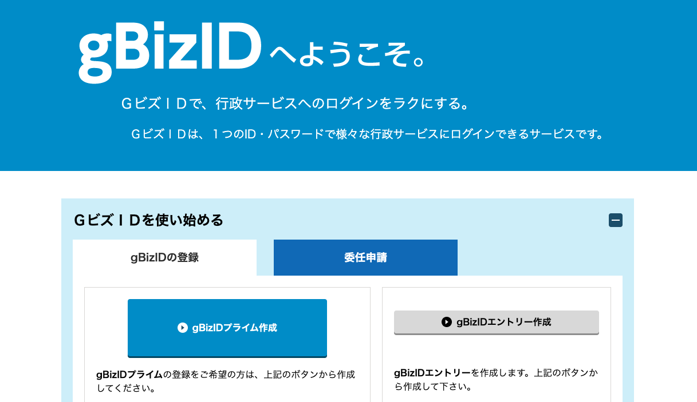
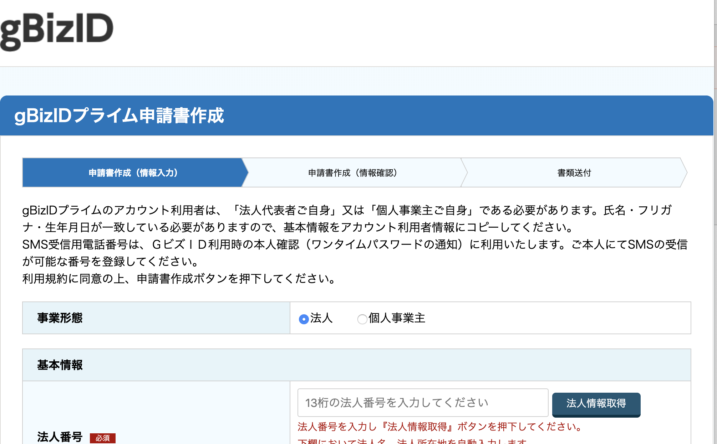
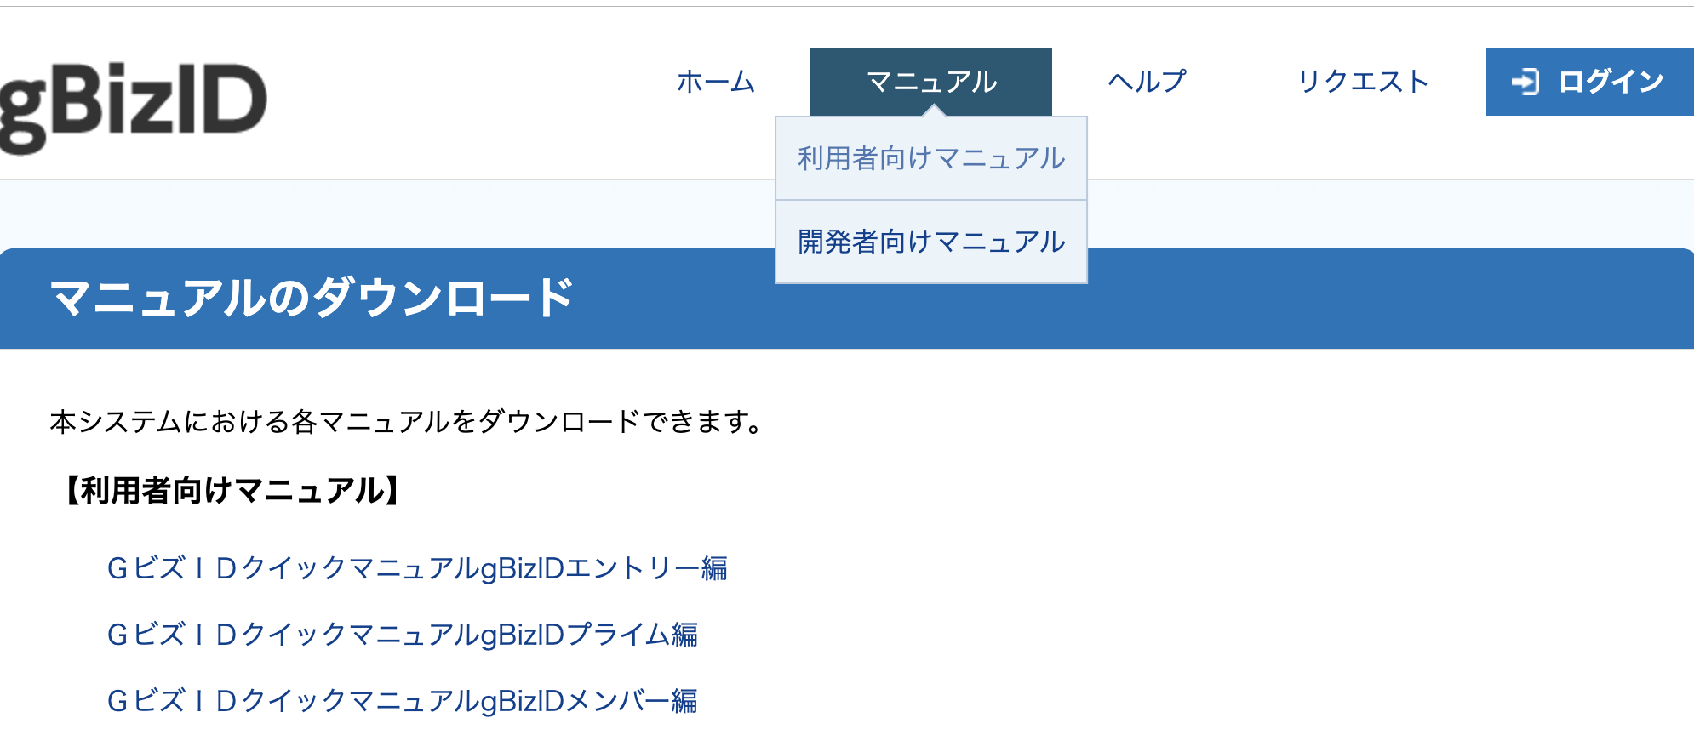
1-1. gBizIDプライムを申請する
手順1
GビジネスIDのトップページ（https://gbiz-id.go.jp/top/）にアクセスし、gBizIDプライム作成を押下します。
手順2
gBizIDプライム申請書作成画面が表示されるので、必要事項を入力して申請を行います。
詳しい申請方法については、マニュアルを参照してください。(トップページからも参照可能）
https://gbiz-id.go.jp/top/manual/pdf/QuickManual_Prime_Ver1.1.pdf
※マニュアルは、下記のように「マニュアル」→「利用者向けマニュアル」→「GビズIDクイックマニュアルgBizIDプライム編」からも参照できます。

Slide 7
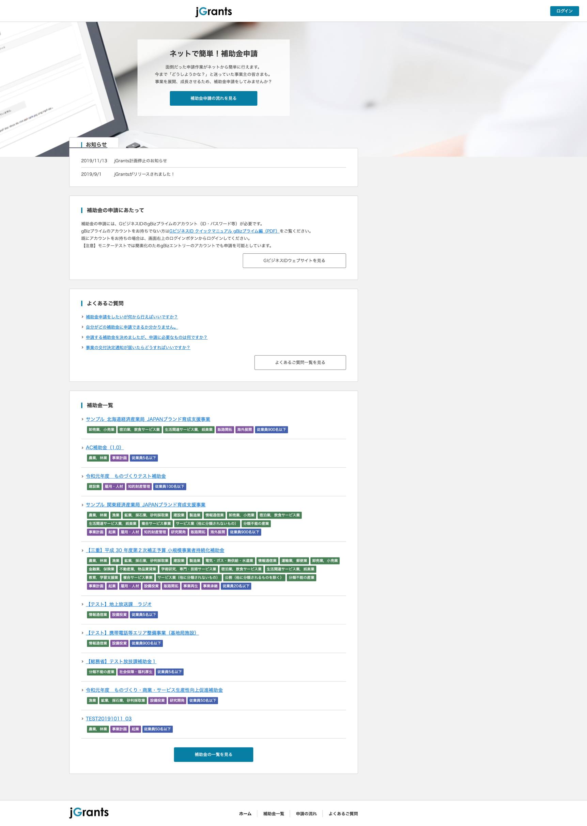
1-2. jGrantsで公募要領等を確認し、必要書類をダウンロードする
手順1
下記のURLからjGrantsのトップページへアクセスします。
jGrantsのURL
https://jgrants.go.jp
jGrantsの動作環境は以下のとおりです。下記のブラウザの最新バージョンをご利用ください。
Windowsの場合： edge、chrome、firefox
macOSの場合 ： safari、chrome、firefox
IE（インターネットエクスプローラー）からもアクセスは可能ですが、画面が正しく出力されないなど円滑な使用に支障が想定されます。動作環境に適したブラウザをインストールのうえ、操作をお願いします。
jGrantsからのお知らせ情報が表示されます。システムメンテナンス内容などが掲載されます。
ログイン時に必要となるGビジネスIDに関する説明です。
GビジネスIDによるログインについては1-2,1-3を参照してください。
jGrantsの利用方法に関するよくある問合せが表示されます。
公募が開始されている補助金の一部が表示されます。
「補助金の一覧を見る」ボタンを押下すると補助金一覧画面が表示され、全ての補助金が表示されます。

Slide 8
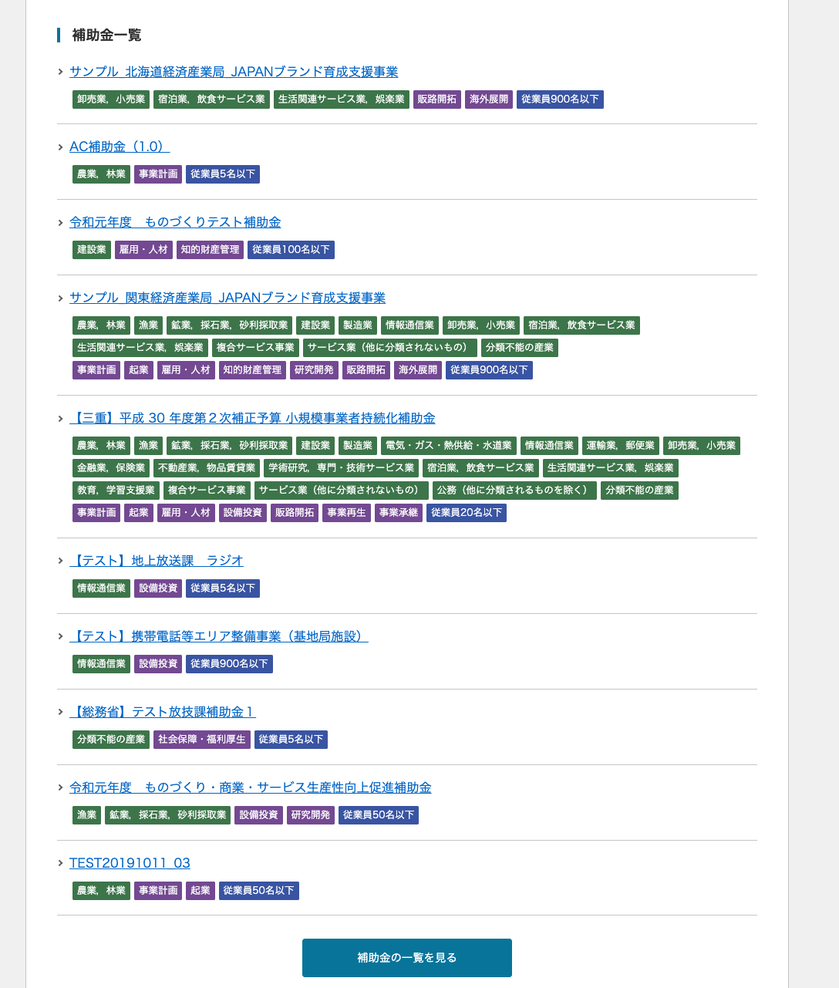
1-2. jGrantsで公募要領等を確認し、必要書類をダウンロードする
手順2
トップページの「補助金の一覧を見る」を押下します。

Slide 9
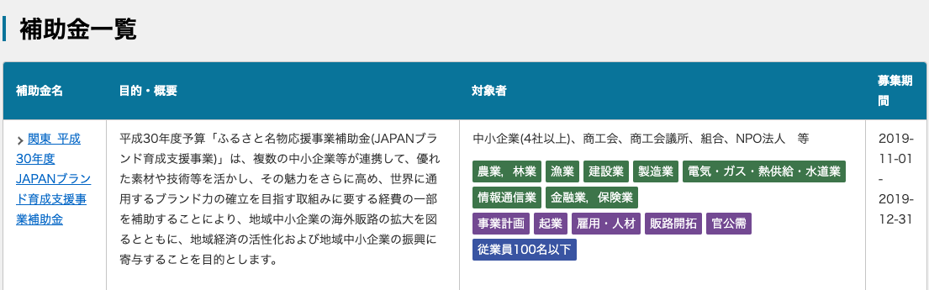
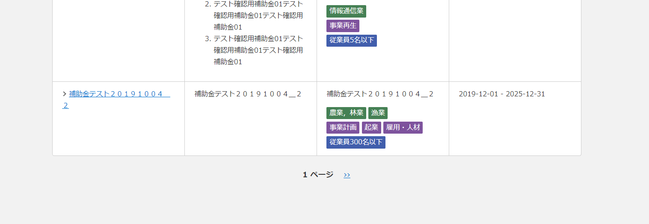
1-2. jGrantsで公募要領等を確認し、必要書類をダウンロードする
手順3
申請する補助金名称を押下します。
該当の補助金を選択する。
〇〇〇〇補助金が1ページ目に表示されていない場合は、画面下の「≫」ボタンを押下し、次のページへ移ってください。

Slide 10
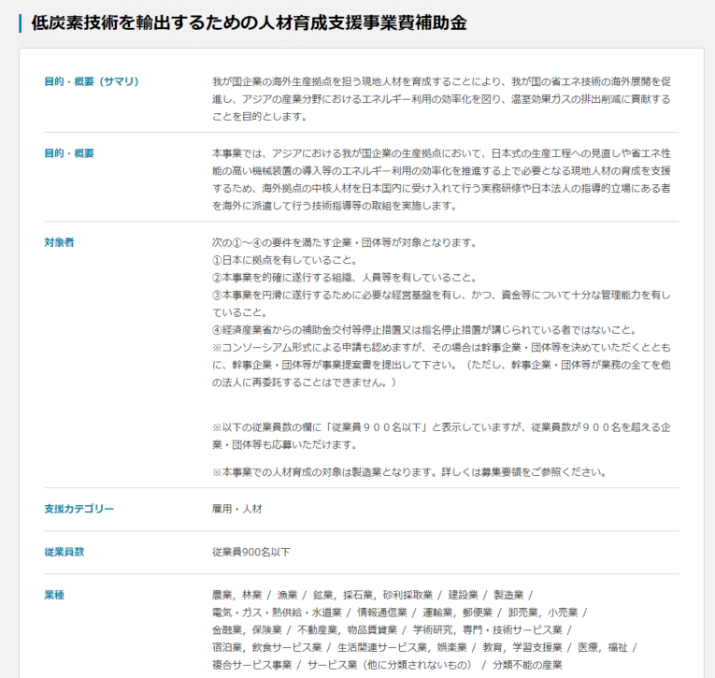
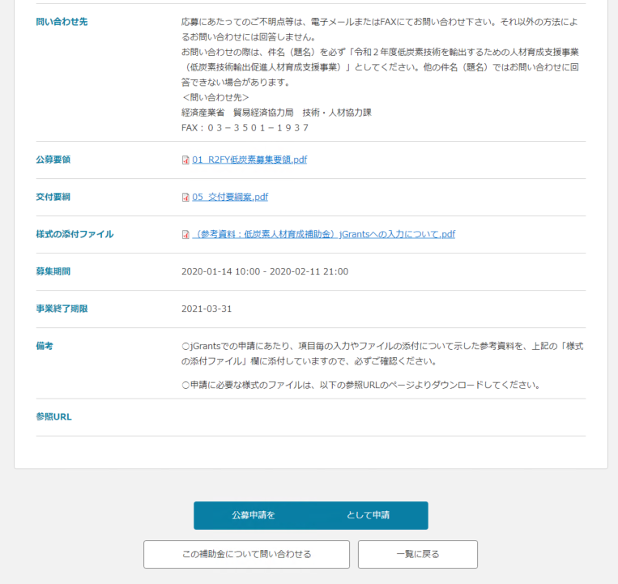
1-2. jGrantsで公募要領等を確認し、必要書類をダウンロードする
手順4
申請する補助金を選択し、内容を確認し、公募要領・交付要綱・様式の添付ファイルをダウンロードします。
参照URLに記載がある場合は、URLへアクセスし、詳細内容を確認してください。
※画面はサンプルです
技術協力活用型・新興国市場開拓事業（研修・専門家派遣事業）費補助金を選択してください。
公募要領・交付要綱等の添付ファイルのファイル名を押下し、ダウンロードします。

Slide 11
1-3.必要な書類を準備する
手順1
ダウンロードした公募要領・様式のファイルをもとに必要な書類を作成します。
No. | 書類名 | 様式ファイル | 必須/任意
1 | 申請書 | 様式１ | 必須
2 | 提案書 | 様式２ | 必須 ※提案内容の全項目をjGrants上で入力する場合は作成不要ですが、その場合は所定欄に空のファイルを添付していただく必要があります。
3 | 積算表 | 様式３ | 必須
4 | 申請者の概要がわかる資料 （ア）会社概要 （イ）直近一年分の財務諸表 | - | 必須
5 | 提案内容を補足するための必要な参考資料 | - | 任意 ※補足する参考資料がない場合は、所定欄に空のファイルを添付していただく必要があります。

Slide 12
応募にあたってのご不明点等は、電子メールまたはFAXにてお問い合わせ下さい。それ以外の方法によるお問い合わせには回答しません。
お問い合わせの際は、件名（題名）を必ず「令和２年度技術協力活用型・新興国市場開拓事業（研修・専門家派遣事業）」としてください。他の件名（題名）ではお問い合わせに回答できない場合があります。
＜問い合わせ先＞
〒１００－８９０１ 東京都千代田区霞が関１－３－１
経済産業省 貿易経済協力局 技術・人材協力課
担当：髙橋
FAX：０３－３５０１－１９３７
E-mail：tech-co-op@meti.go.jp
（参考）
補助金について事務局へ問い合わせたい場合

Slide 13
2. jGrantsへログインする
１
jGrantsへログインする

Slide 14
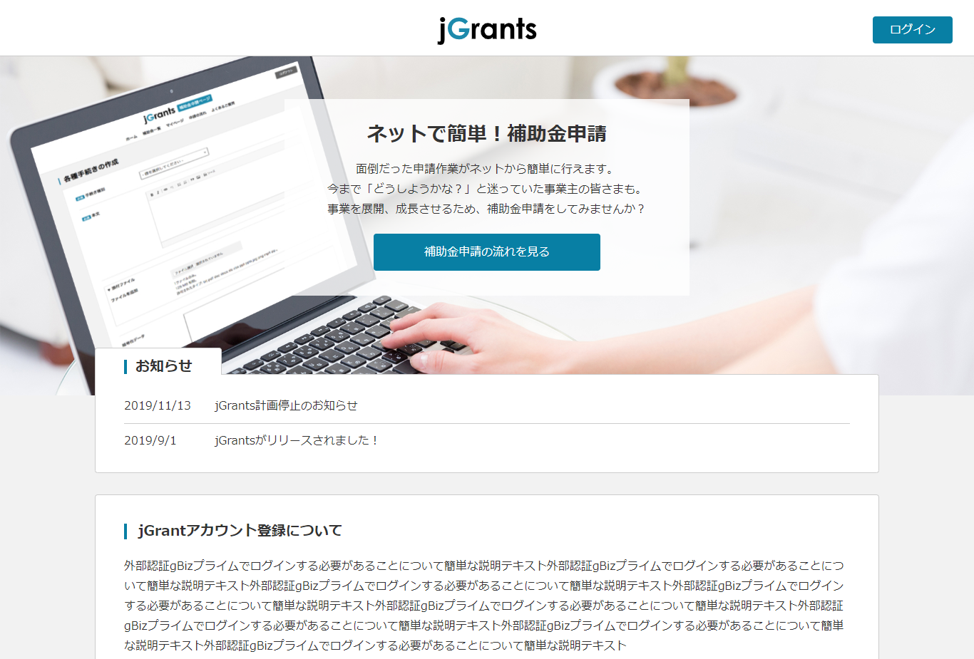
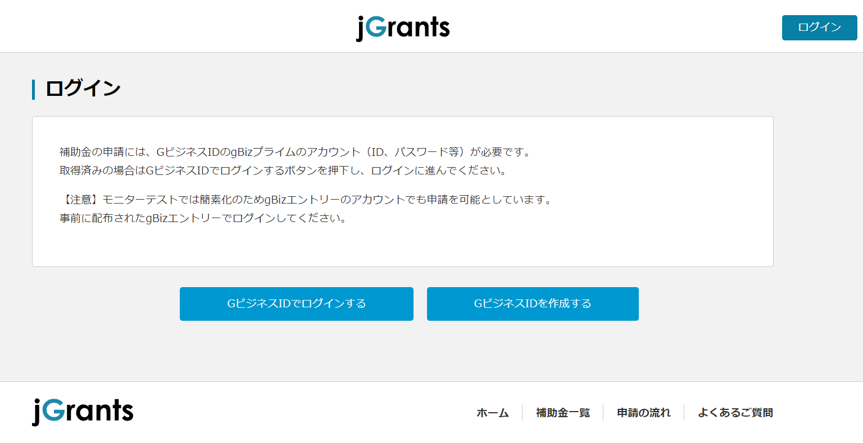
2. jGrantsへログインする
システムの推奨環境をご確認のうえ、 gBizIDプライムを使用してシステムへログインしてください。
手順1
jGrantsにアクセスし、トップページ画面右上の「ログイン」ボタンを押下し。
次に表示される画面で「GビジネスIDでログインする」を押下します。
jGrantsのURL
https://jgrants.go.jp
jGrantsの動作環境は以下のとおりです。下記のブラウザの最新バージョンをご利用ください。
Windowsの場合： edge、chrome、firefox
macOSの場合 ： safari、chrome、firefox
IE（インターネットエクスプローラー）からもアクセスは可能ですが、画面が正しく出力されないなど円滑な使用に支障が想定されます。動作環境に適したブラウザをインストールのうえ、操作をお願いします。

Slide 15
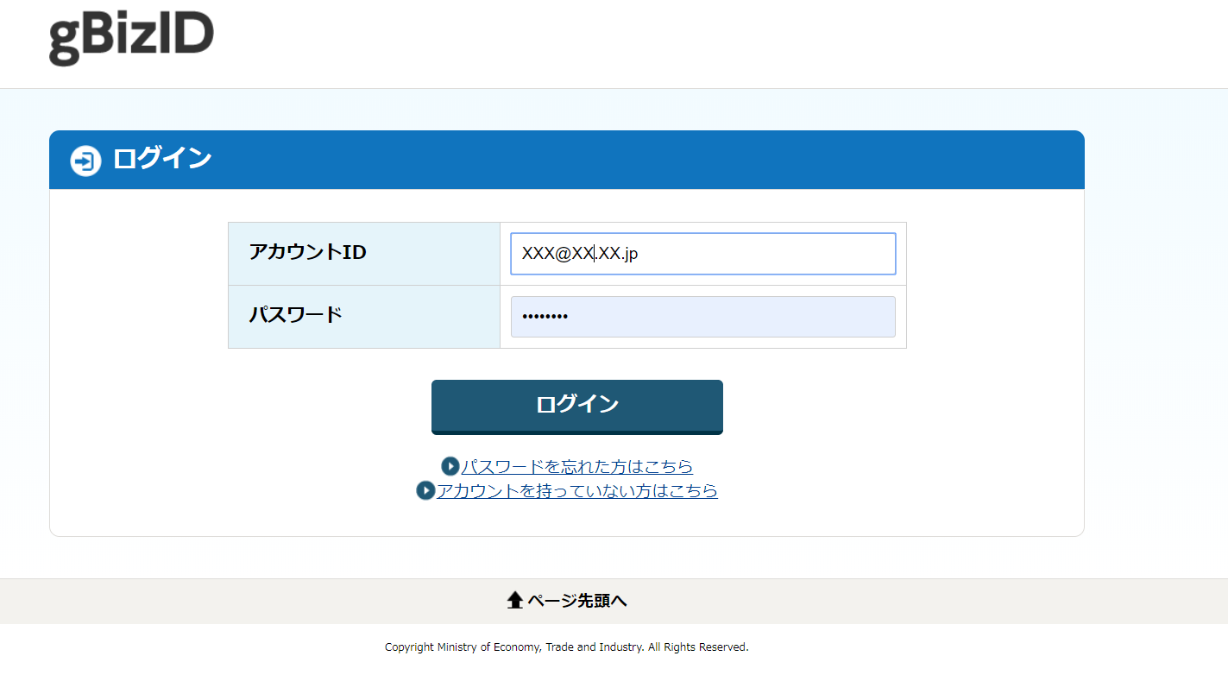
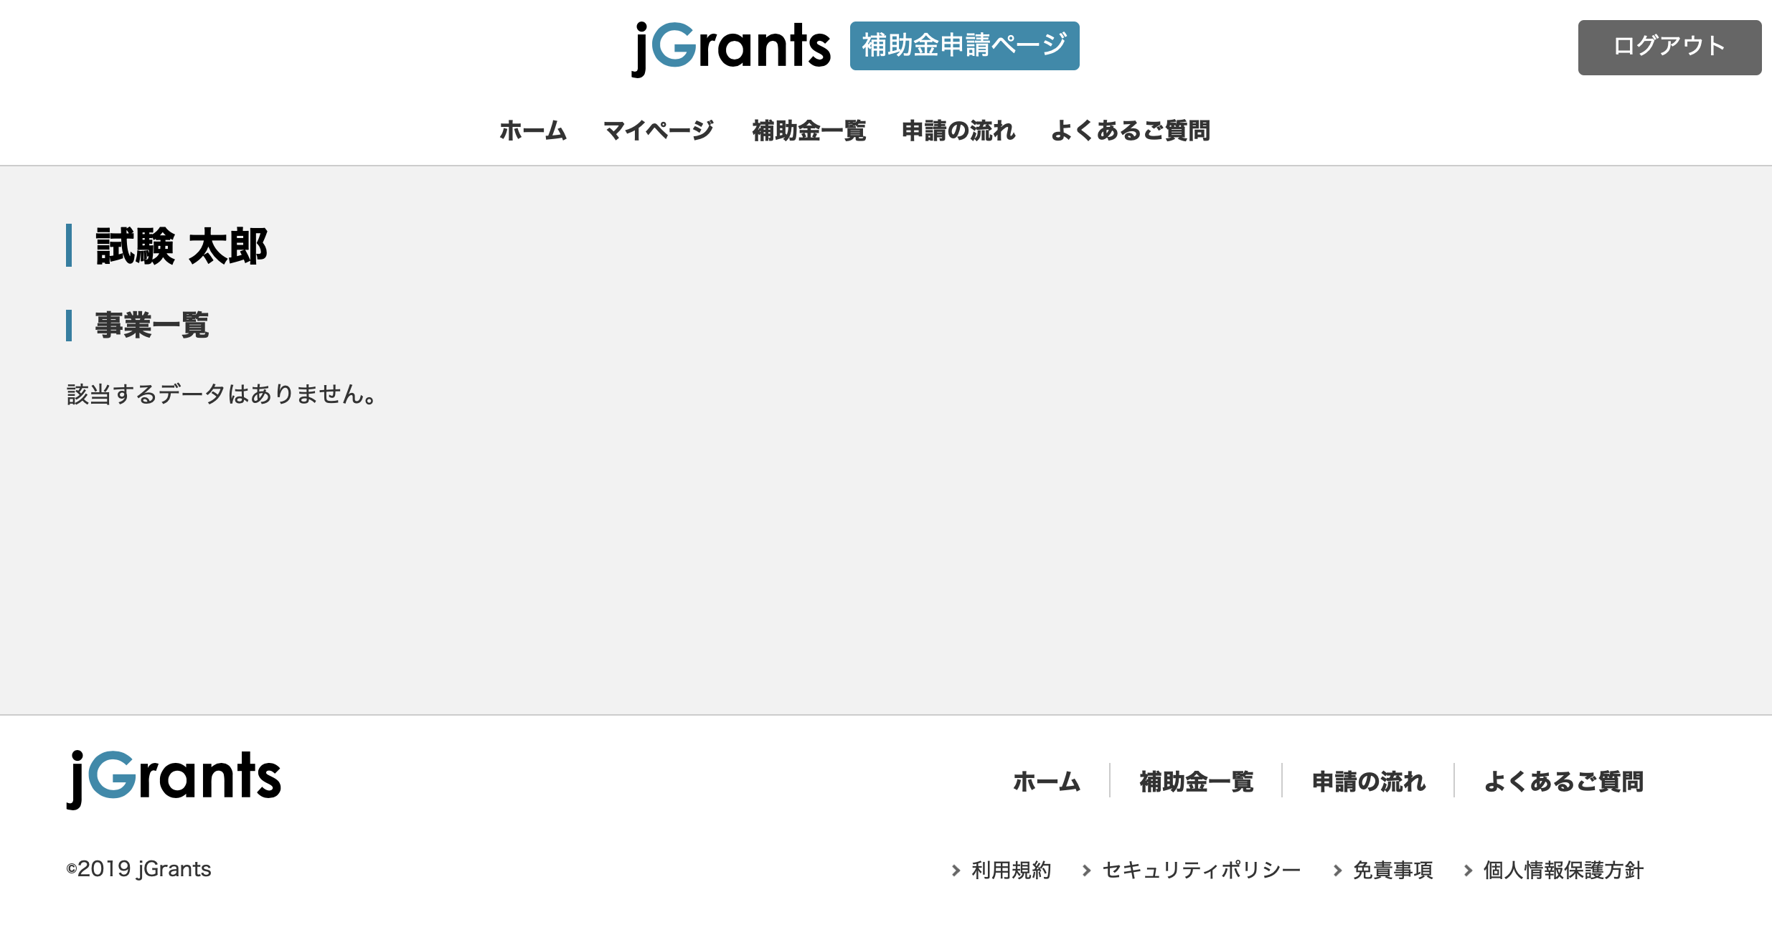
2.事業者専用画面へログインする
手順2
表示されたgBiz画面にメールアドレスとパスワードを入力し、ログインします。
GビジネスIDアカウントに設定したメールアドレスとGビジネスIDのパスワードを入力します。
「ログインボタン」を押下します。
ログインすると、マイページが表示されます。
※補助金申請等の手続を行っていない場合は、事業一覧に情報がありません。
補助金手続を行うことで、事業一覧に補助金ごとのステータス等が表示され、事業の進捗状況等を確認・管理することが出来ます。

Slide 16
3. 公募申請
１
公募申請の流れ
２
公募申請

Slide 17
3-1.公募申請の流れ –登録の流れー
ここでは、公募申請の流れを解説します。
操作
概要
ステータス
入力/アップロード
事業者で申請情報を登録する
まだ保存されていません
プレビュー
入力内容を確認
保存
入力内容を保存
下書き中
（必要に応じ）修正⇒保存
（必要に応じ）
保存した内容を修正
…
まだ申請されていません
申請内容入力完了！
申請
事務局へ提出する
申請済み
申請操作の取消はできません

Slide 18
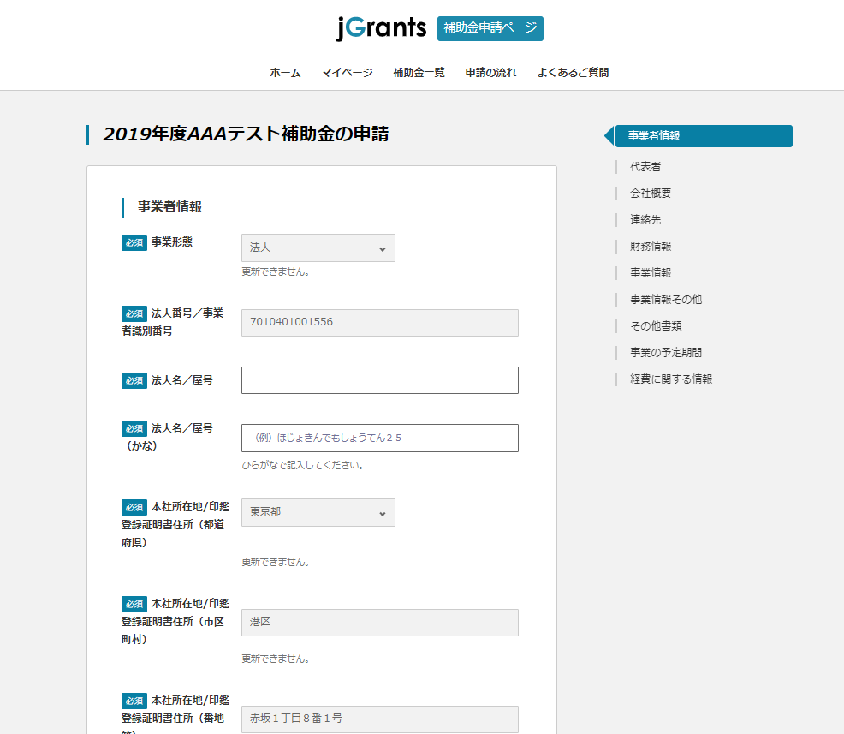
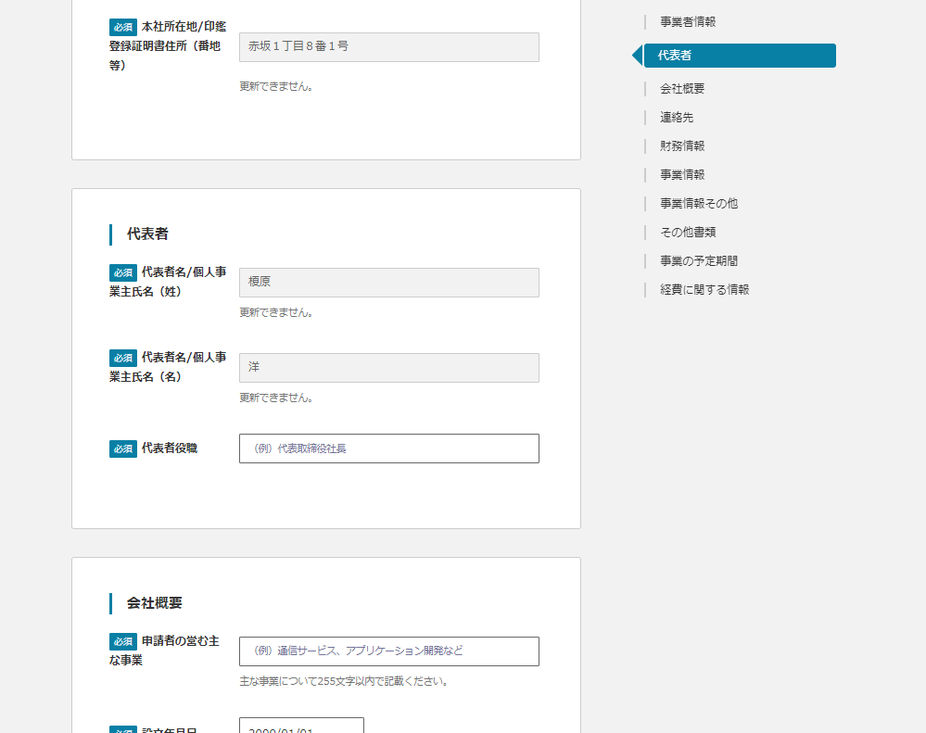
3-1.公募申請の流れ –申請画面構成の説明-
入力画面を説明します。
フォーム入力・書類アップロードについて
必須項目が全て入力／添付されると「プレビュー」「保存」「申請」が可能となります。
申請中の途中保存はできません。予め必要情報をご準備の上、ご登録をお願い致します。
事業者情報
代表者
会社概要
連絡先
財務情報
事業情報
事業情報その他
その他書類
事業の予定期間
経費に関する情報
入力画面のボタン・機能
ガイド機能
画面、右側に自分がいま申請のどの部分を入力しているかがわかるガイドが表示されています。
入力したい項目を押すと、画面が当該項目の箇所まで自動遷移します。
XXXXXXXXXX
自動入力
GビジネスIDで登録した情報は、同じ情報が自動設定されます。
過去に補助金申請を登録している場合、過去の申請情報から同じ内容が自動で設定されます（修正可能です）。
〇〇区〇〇
補助金
デモ
必須項目の表示
「必須」項目は全て入力されている必要があります。全ての必須入力項目・必須添付書類に対応しないと先に進むことができません。

Slide 19
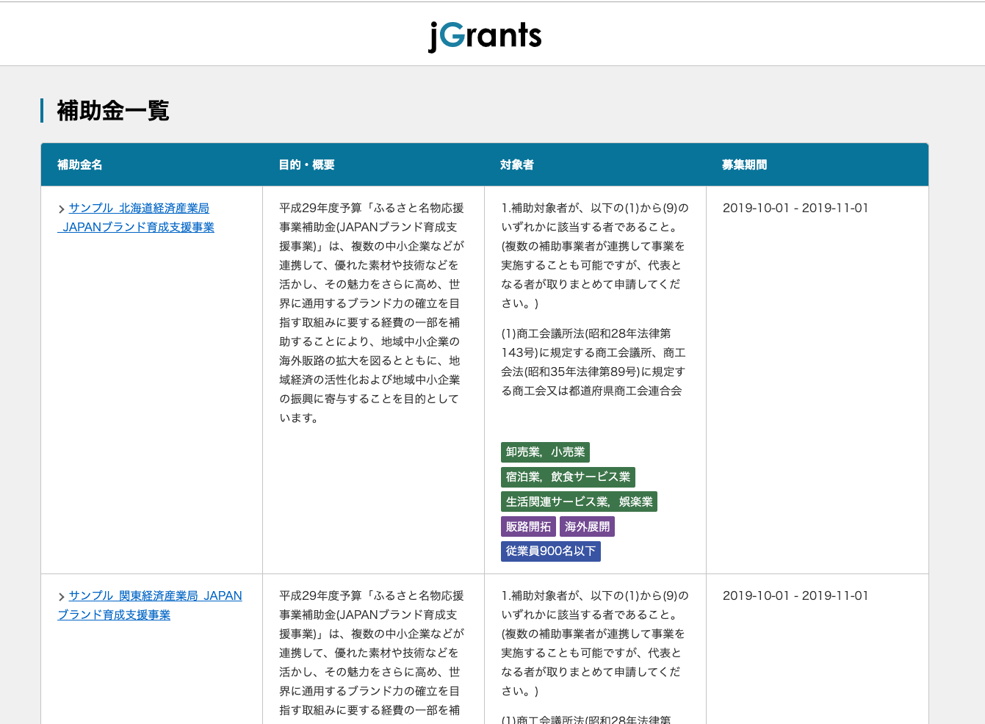
3-2.公募申請
手順1
補助金一覧画面から申請したい補助金を選択します。補助金一覧に掲載されている補助金数が多く探しづらい場合は、ブラウザの検索機能を使用してください。
「補助金一覧」を押下します。
1-1と同様に該当する補助金を探してください。
応募しようとする補助金が1ページ目に表示されていない場合は、画面下の「≫」ボタンを押下し、次のページへ移ってください。

Slide 20
3-2.公募申請
手順2
補助金詳細画面の最下部にある「公募申請を”○○”として申請する」ボタンを押下する。
（〇〇にはGビジネスIDの法人名が設定されます。）
※画面はサンプルです
技術協力活用型・新興国市場開拓事業（研修・専門家派遣事業）費補助金を選択してください。

Slide 21
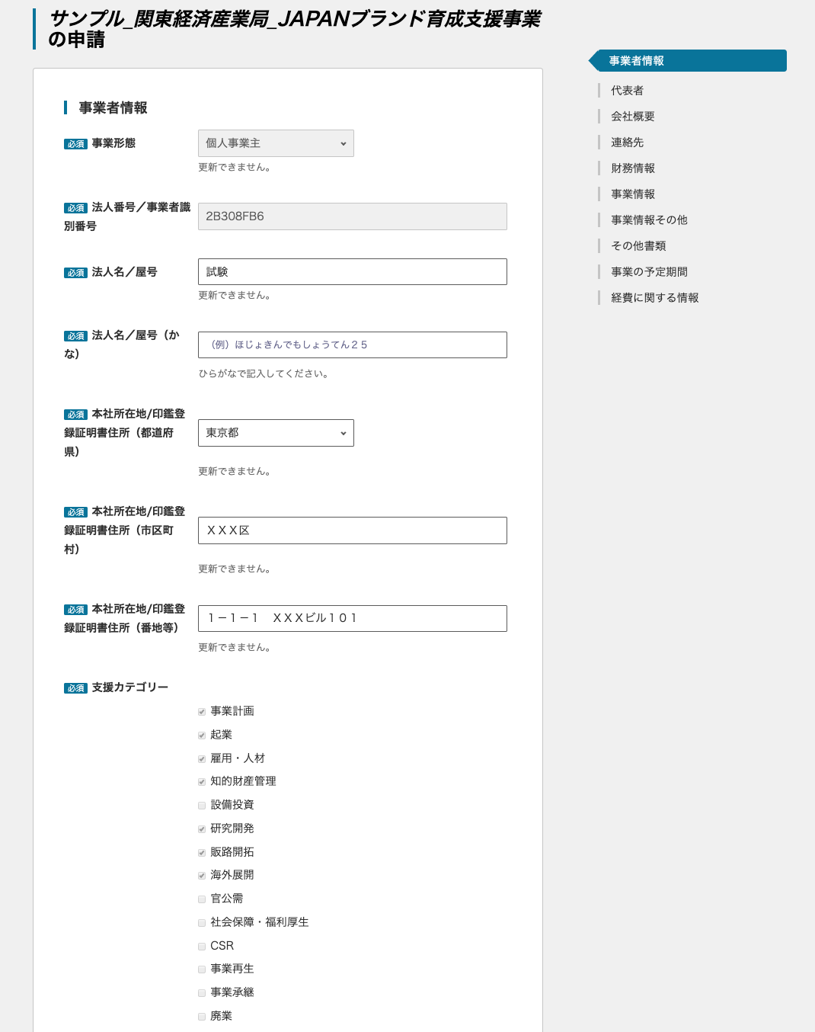
3-2.公募申請- 事業者情報 -
手順3
申請フォームに沿って必要情報を入力します。
各項目に所定の事項を入力してください。
事業者情報
GビジネスIDの登録情報が反映され、更新できません。
※内容に変更がある場合は、GビジネスIDの申請サイトから情報の変更してください。
初回申請時は、入力が必要です。
この欄は最初から入力されていますので、特段操作する必要はありません。

Slide 22
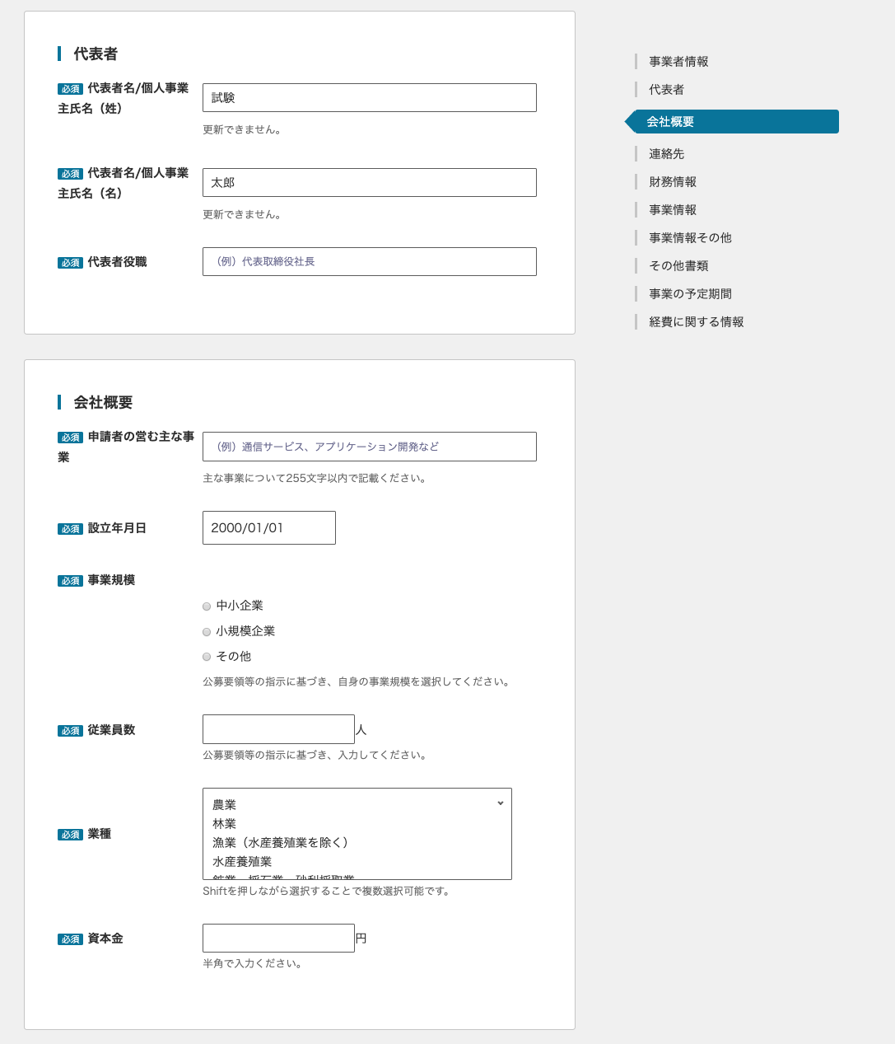
3-2.公募申請- 代表者・会社概要 -
手順3
申請フォームに沿って必要情報を入力します。
各項目に所定の事項を入力してください。
代表者・会社概要
GビジネスIDの登録情報が反映され、更新できません。
※内容に変更がある場合は、GビジネスIDの申請サイトから情報の変更してください。
初回申請時は、入力が必要です。
代表者役職：代表者の方の役職名を記載してください。個人事業主の場合「代表」などの肩書を記載してください。
申請者の営む主な事業：申請者の営む主な事業を簡潔に記載してください。
事業規模：中小企業基本法等に基づく定義のいずれに該当するかをチェックします。公募要領の記載を確認いただき、自身の該当を確認してください。
従業員数：申請年度当初時点における従業員数を記載してください。
業種：申請者の営む事業の業種を選択してください。複数選択も可能です。
資本金：資本金を記載してください。個人事業主の場合は元入金を記載してください。資本金に該当する金額が無い場合は0を入力してください。

Slide 23
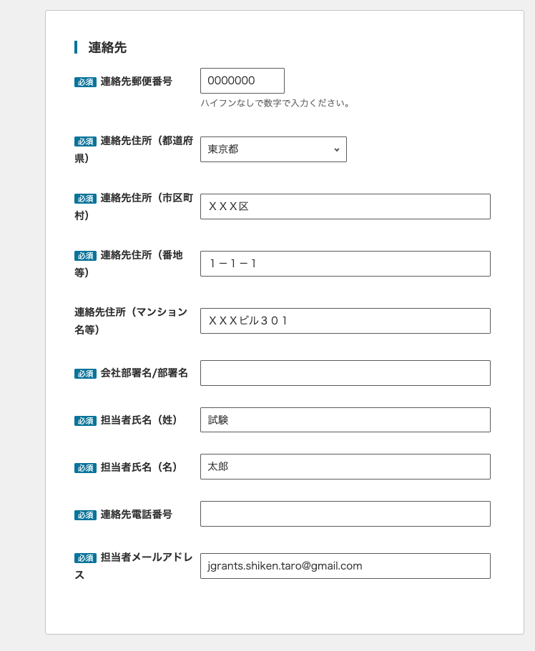
3-2.公募申請- 連絡先 -
手順3
申請フォームに沿って必要情報を入力します。
各項目に所定の事項を入力してください。
連絡先
不明点や修正箇所が生じた場合など、事務局からの連絡が、ここで登録いただいた宛先に届くことがございます。
GビジネスIDの登録情報が表示されますので、GビジネスIDの登録情報と本補助金のご担当者が異なる場合は、本補助金ご担当者へ内容を変更してください。
GビジネスIDで管理していない項目のため、設定が必要です。

Slide 24
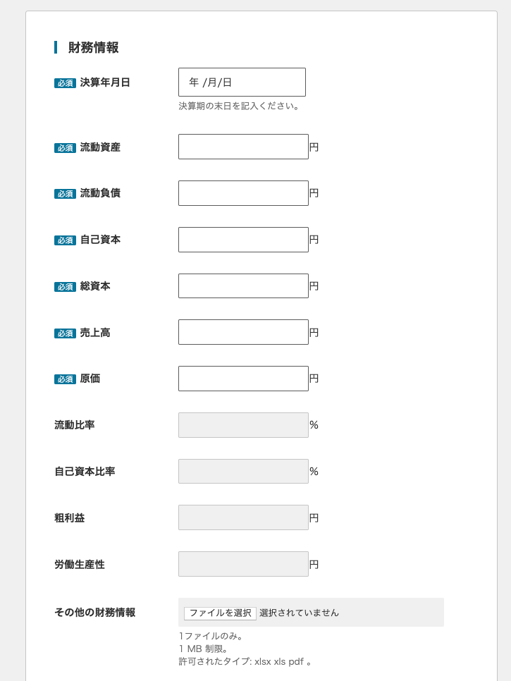
3-2.公募申請- 財務情報 -
手順3
申請フォームに沿って必要情報を入力します。
財務情報
各項目に所定の事項を入力してください。
「その他の財務情報」の部分に、申請者の「直近一年分の財務諸表」の電子媒体（PDFファイル）を添付してください。
入力対象の財務情報の決算年月日を入力してください。
最新の年度の貸借対照表及び損益計算書から転記してください。
上記項目を入力すると自動で入力されます。操作不要です。
申請者の「直近一年分の財務諸表」の電子媒体（PDFファイル）を添付してください。

Slide 25
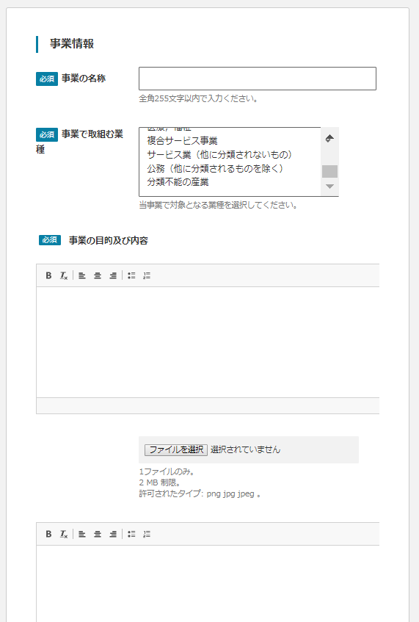
3-2.公募申請- 事業情報① -
手順3
申請フォームに沿って必要情報を入力します。
各項目に所定の事項を入力してください。
事業情報①
「令和２年度技術協力活用型・新興国市場開拓事業（研修・専門家派遣事業）」と入力してください。
「分類不能の産業」を選択してください。
文章で事業内容を記載します。
この先頭の文章入力欄は必須です。
なお、入力内容を「（様式２）提案書」にまとめて記載する場合は、「（様式２）提案書に記載のとおり」と入力してください。
記入例）
本事業の目的は、・・・・・・である。
事業の内容は、以下のとおりである。
１．〇〇〇
２．〇〇〇
事業内容をより詳細に説明するためのイラストや写真が登録できます。
詳細な事業内容の入力
文章と画像を組み合わせた入力ができます（次頁参照）
文章と画像の組み合わせは10セット登録可能です（必須項目は最初の文章入力欄のみ）
テキストボックス・ファイル添付が10セット
表示されています
次ページへ

Slide 26
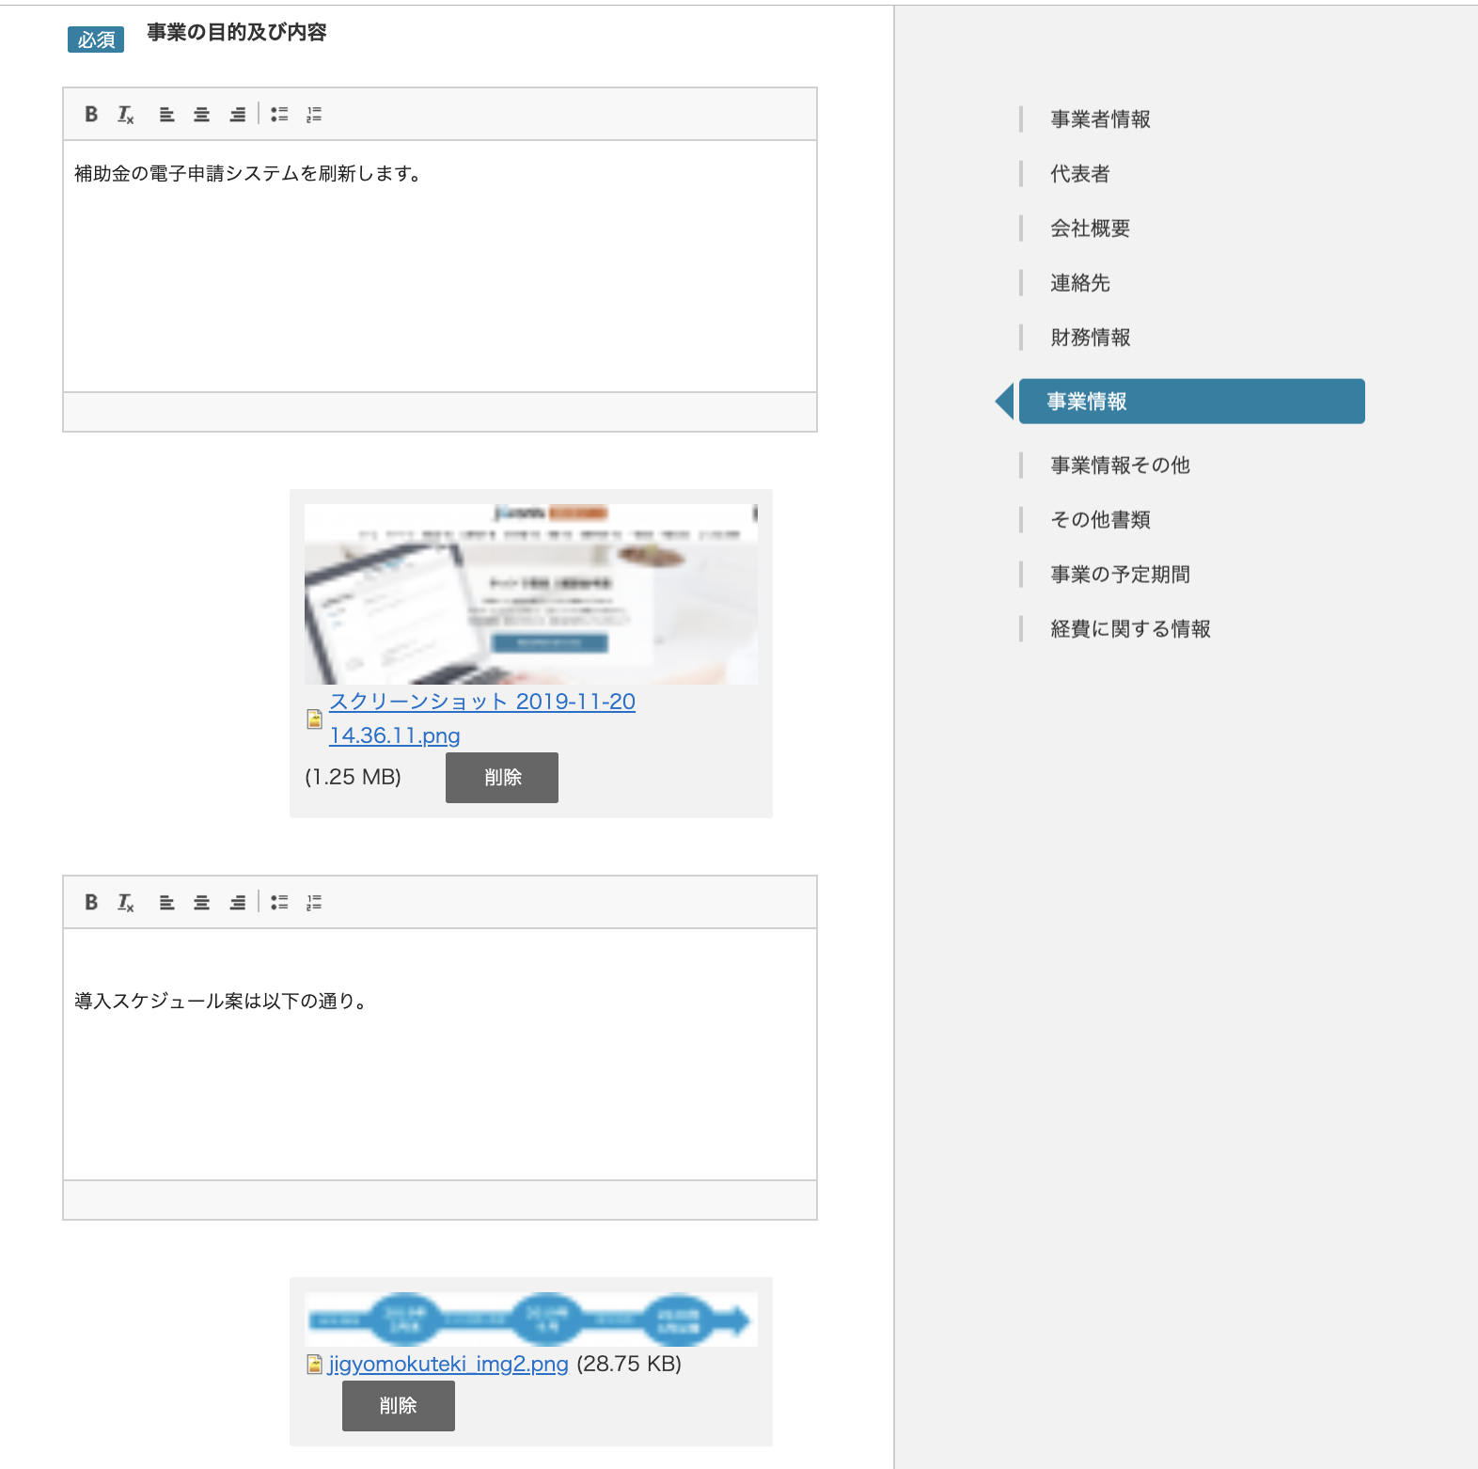
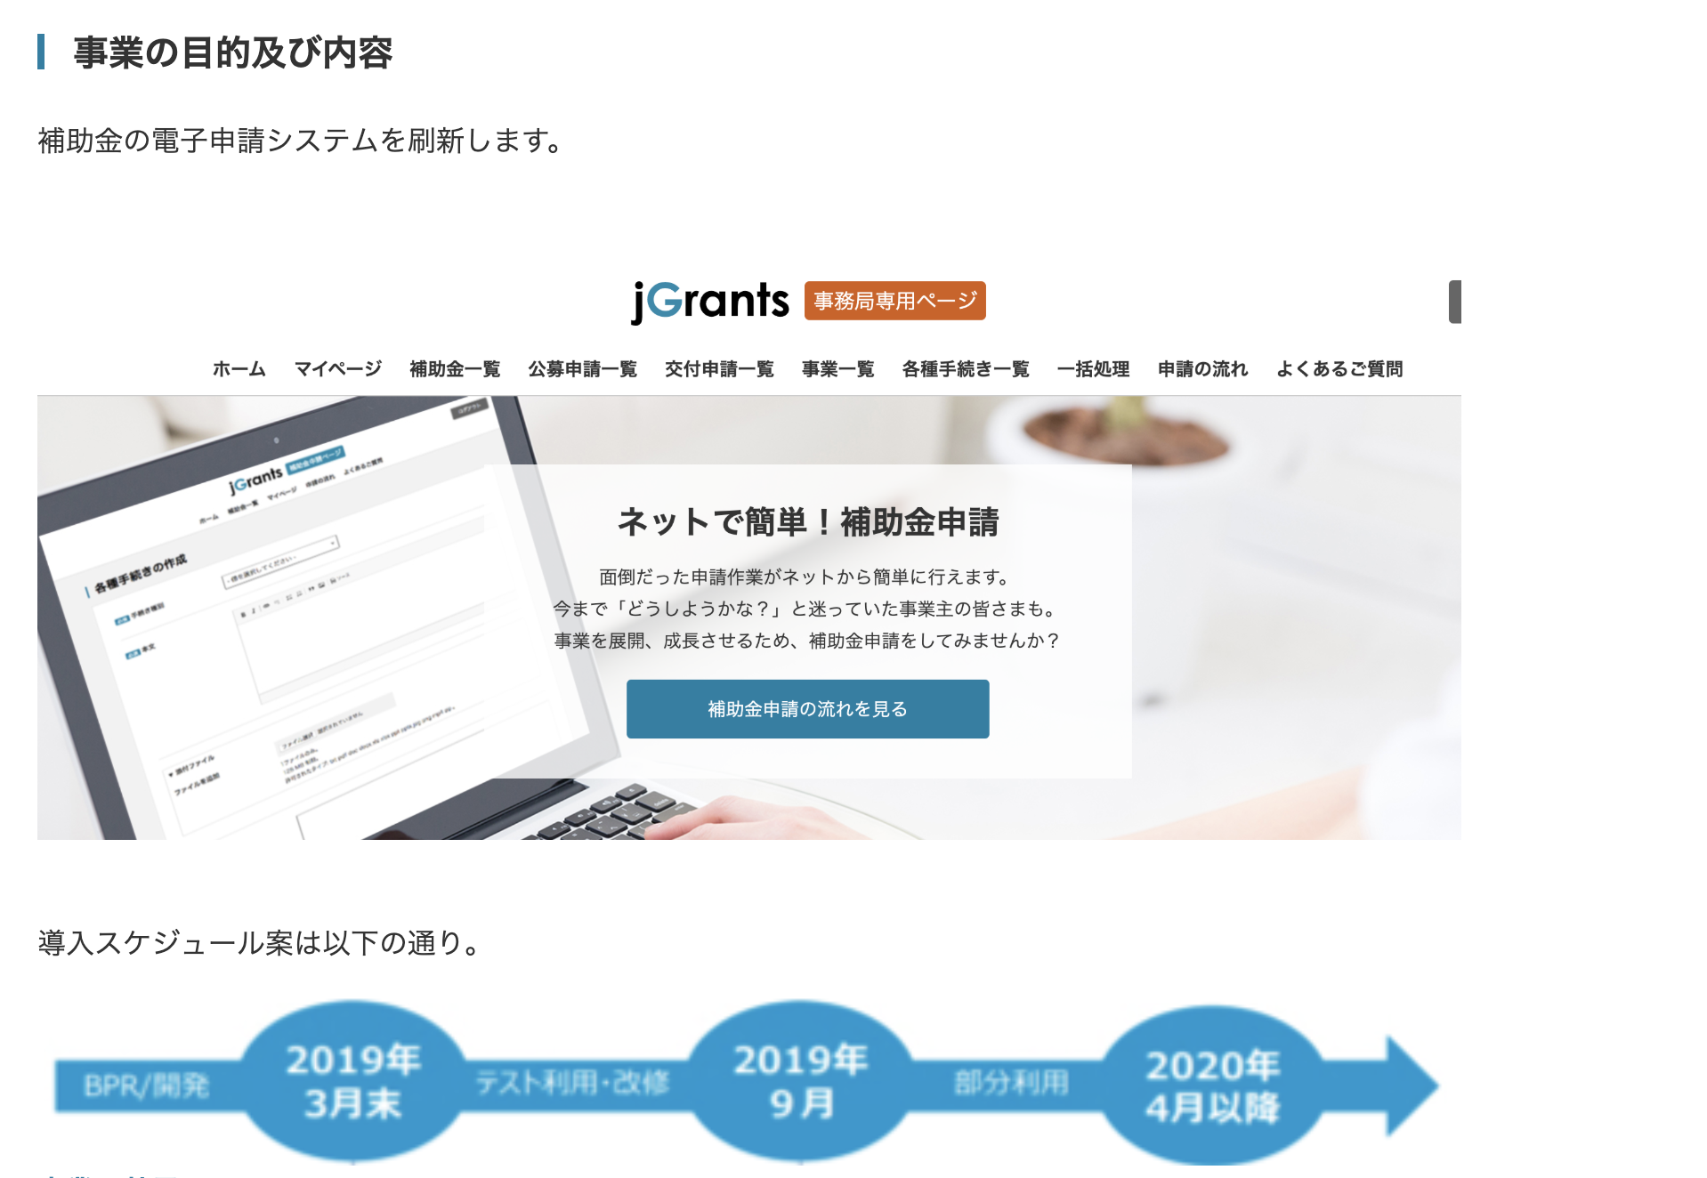
（参考）事業の目的及び内容 文章・画像での作成イメージ
文章の下に、アップロードした画像が展開されます。こちらは最上部のテキストボックスのみ必須ですが、その下のボックス・添付は任意設定ですので、事業の目的及び内容を写真等を交えて説明したい場合などに、必要に応じてご活用ください。
※「（様式２）提案書」にまとめて記載する場合は以下のイメージとはなりません
事業者の申請登録画面イメージ
【当該箇所のみ必須】
文章1
画像1
任意
文章2
任意
画像2
任意
（参考）事務局には文章と画像が交互に表示されます（事務局に提示される画面イメージ）
文章1
画像1
文章2
画像2

Slide 27
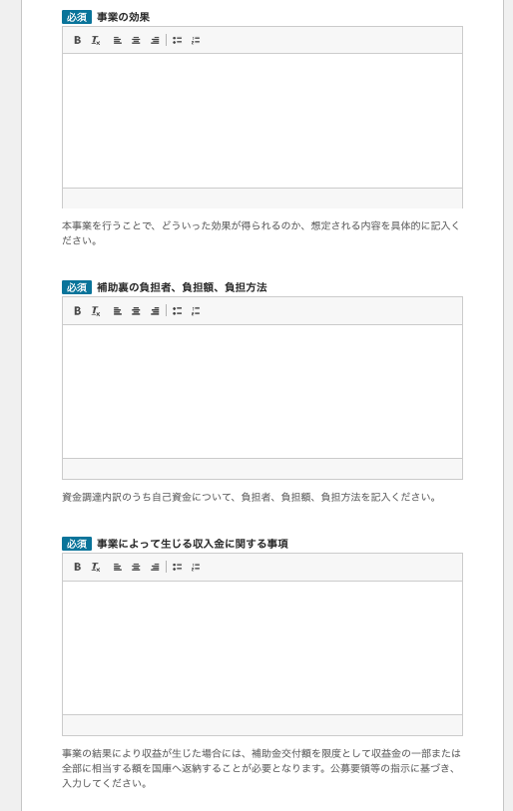
3-2.公募申請- 事業情報② -
手順3
申請フォームに沿って必要情報を入力します。
各項目に所定の事項を入力してください。
事業情報②
全て必須項目です。
事業の効果：本事業を行うことによる効果を入力してください。
補助裏の負担者、負担額、負担方法：補助事業等に要する経費のうち、補助金によってまかなわれる部分以外の部分の負担者、負担額、負担方法を入力してください。
事業によって生じる収入金に関する事項：補助事業を実施することにより収入金の発生が見込まれる場合には、収入の内容、金額、取扱等について入力してください。（参考：補助金適正化法政令第３条第２項第５号）
記入例）
本事業を実施することで・・・・・・という効果創出を想定している。
文章で各項目の内容を記載します。
この先頭の文章入力欄は必須です。
なお、入力内容を「（様式２）提案書」にまとめて記載する場合は、
各項目欄に
「（様式２）提案書に記載のとおり」と入力してください。
記入例）
資金調達内訳のうち自己資金については、当社及び共同申請者であるB社で1:1の割合で負担することとしており、このうち当社負担分については〇〇からの融資による資金調達を予定している。
記入例）
事業によって収入金が生じることは想定していない。

Slide 28

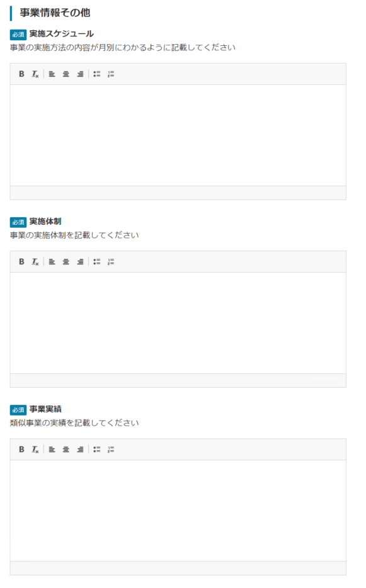
3-2.公募申請- 事業情報その他 -
手順3
申請フォームに沿って必要情報を入力します。
各項目に所定の事項を入力してください。
事業情報その他
全て必須項目です。
実施スケジュール：事業の実施スケジュールを入力してください。
事業の実施方法の内容が月別にわかるように記載してください。
実施体制：事業の実施体制について入力してください。
事業実績：類似事業の実績について入力してください。
文章で各項目の内容を記載します。
この先頭の文章入力欄は必須です。
なお、入力内容を「（様式２）提案書」にまとめて記載する場合は、
各項目欄に
「（様式２）提案書に記載のとおり」と入力してください。

Slide 29
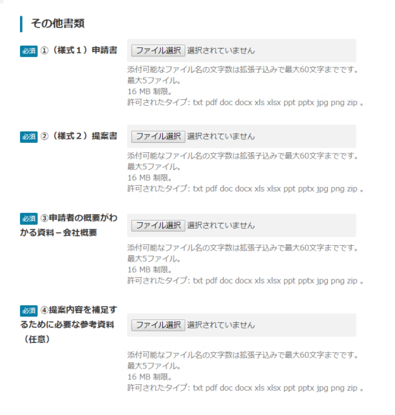
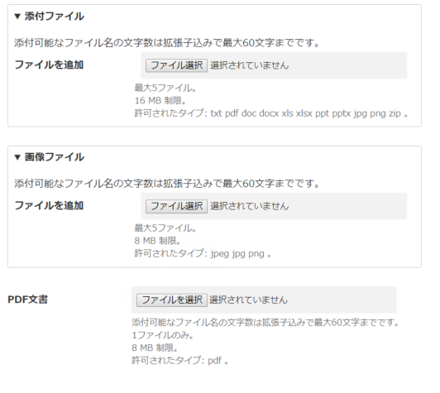
3-2.公募申請- その他書類 -
手順3
申請フォームに沿って必要情報を入力します。
各項目に指定のファイルを添付してください。
その他書類
全て必須項目となりますので、「ファイル選択」ボタンを押し、各々に指定のファイルを添付してください。
①（様式１）申請書：申請者や連絡担当窓口の情報を記載した様式１のファイルを添付してください。
②（様式２）提案書：様式２の１．～８．の項目について必要な情報を記載した様式２のファイルを添付してください。
③申請者の概要がわかる資料－会社概要：パンフレットなどの電子媒体を添付してください。
④提案内容を補足するために必要な参考資料（任意）：提案内容を補足する場合に任意で添付してください。
※最大５ファイルです。
※1（様式２）について：提案内容を全てjGrants上で入力する場合は、様式２の作成は不要ですが、その場合は「全てjGrantsに入力」などのファイル名を付した空のPDFファイルを添付してください。
※２ 提案内容を補足するために必要な参考資料について：補足する参考資料がない場合は、「参考資料なし」などのファイル名を付した空のPDFファイルを添付してください。
※様式１，２は経済産業省のHPよりダウンロードしてください。
URL：https://www.meti.go.jp/information/publicoffer/kobo/2020/k200117003.html

Slide 30
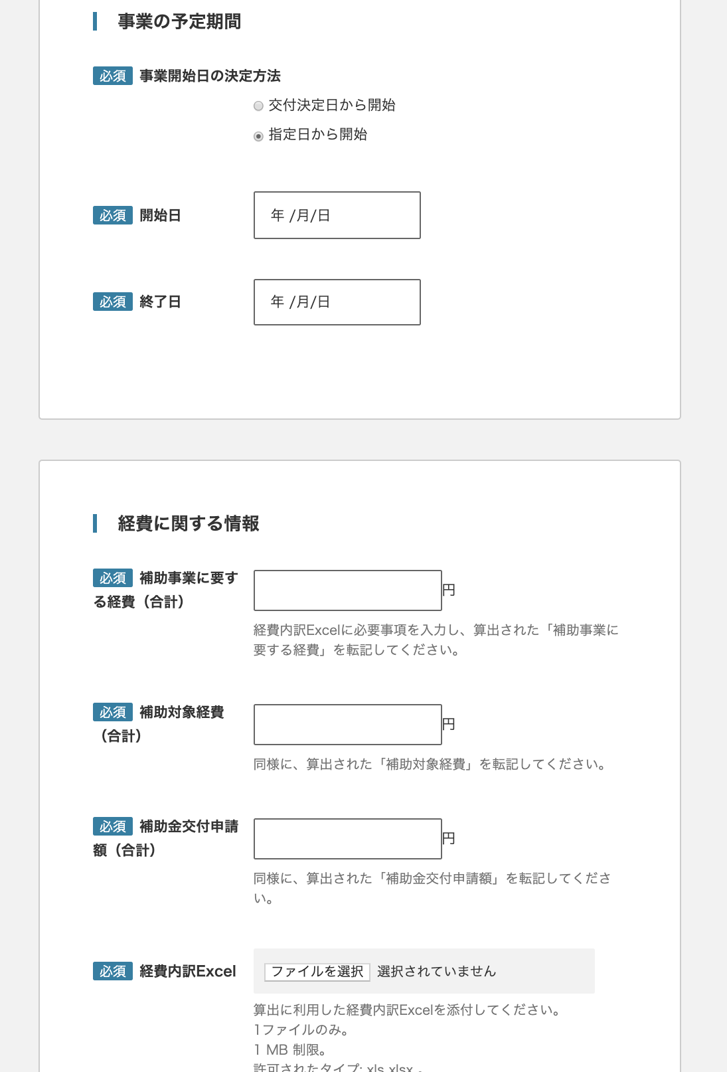
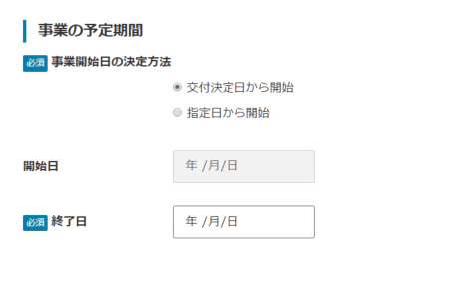
3-2.公募申請- 事業の予定期間、経費に関する情報 -
手順3
申請フォームに沿って必要情報を入力します。
事業の予定期間、経費に関する情報
経費に関する情報については、経費明細ファイルの記載内容と、入力欄の数値が合致するように設定してください。
各項目に所定事項を入力してください。
「経費内訳Excel」の部分に、「（様式３）積算表」のファイルを添付してください。
事業開始日は交付決定日となります。また、事業終了期限は２０２１年３月３１日となります。
（様式３）積算表の補助事業に要する経費の合計額を入力
（様式３）積算表の補助対象経費の合計額を入力
（様式３）積算表の補助金充当額の合計額を入力
（様式３）積算表のファイルを添付してください
※様式３は経済産業省のHPよりダウンロードしてください。
URL：https://www.meti.go.jp/information/publicoffer/kobo/2020/k200117003.html

Slide 31
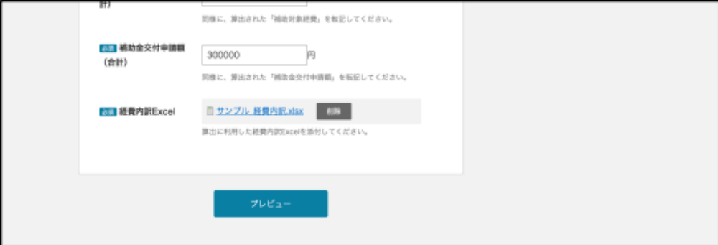
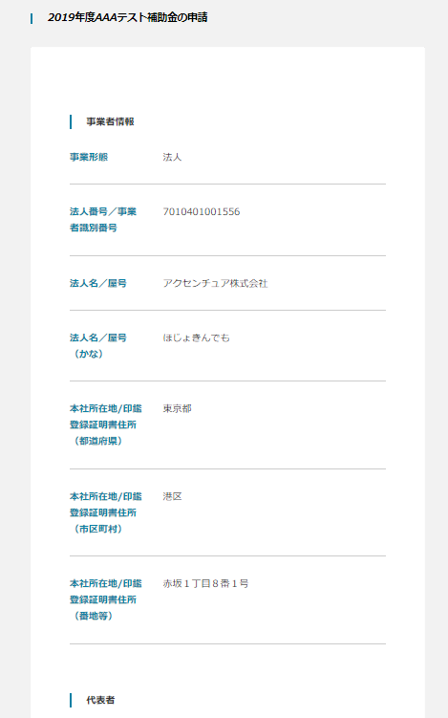
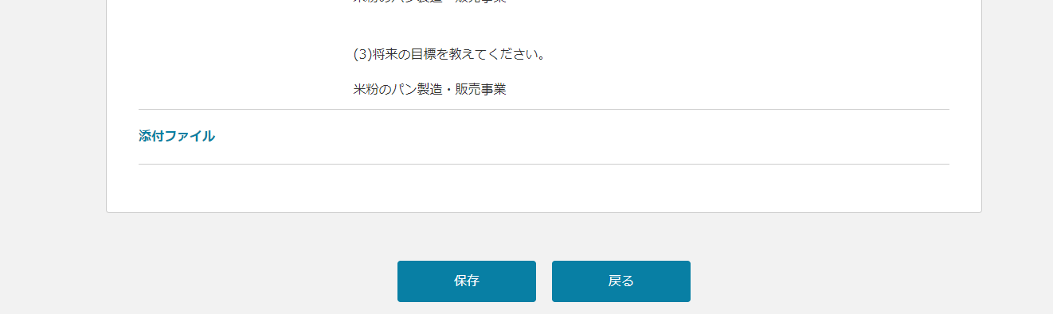
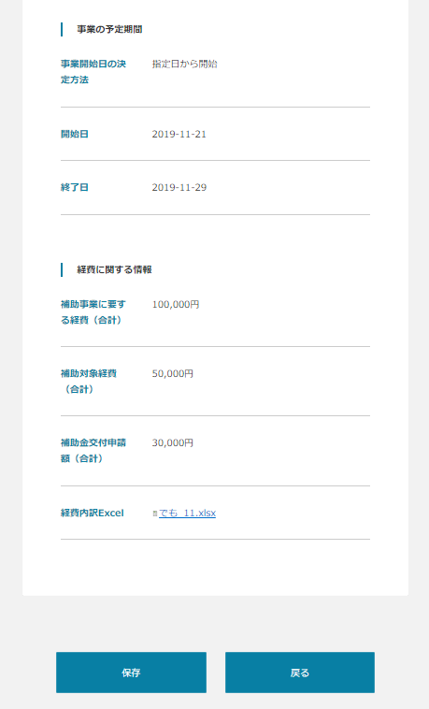
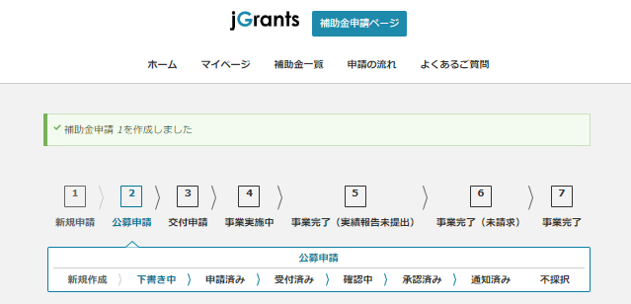
3-2.公募申請
手順4
必要項目の入力が完了したら、最下部の「プレビュー」ボタンを押下します。
全ての必須入力項目・必須添付書類に対応しないとプレビューできません。プレビューを押しても次の画面に遷移しない場合、必須入力が未入力か、不正な入力があるので、修正してください。
手順5
公募申請プレビュー画面に遷移します。内容確認し、問題なければ「保存」ボタンを押下します。
「保存」ボタンを押下した段階では、まだ事務局に申請が提出されません。
「保存」「修正」ボタンは最下部にあります
以下のような緑の表示が出たら保存成功です
XXX事業 を作成しました
ステイタスが「下書き中」の状態に遷移します
下書き中の状態では、申請は事務局へ送付されていません。
事務局へ申請を送付するためには、申請操作が必要です。

Slide 32
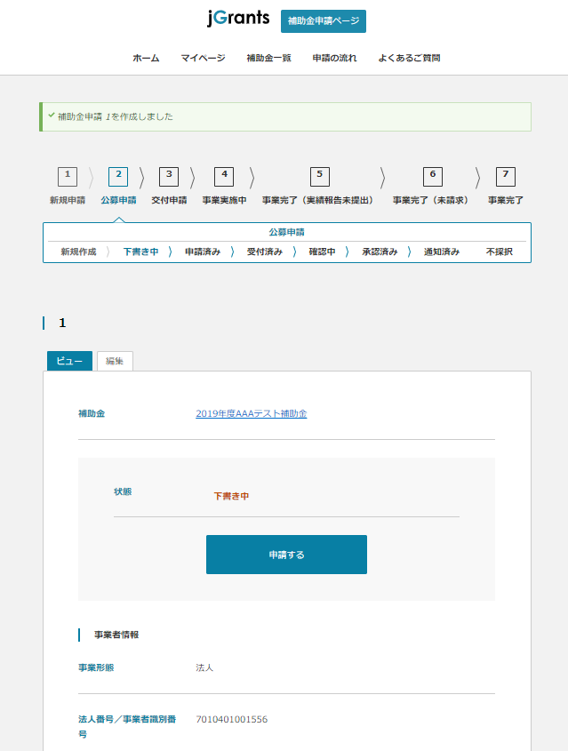
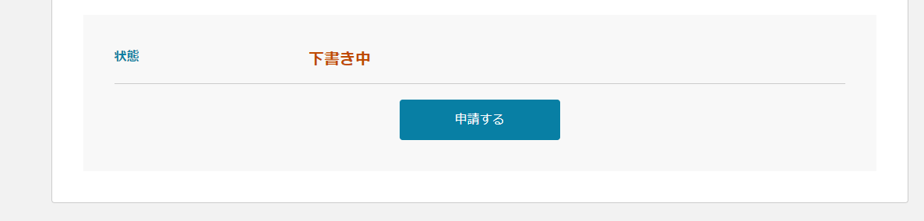
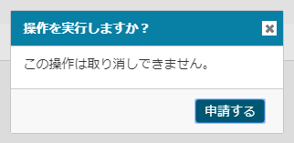
3-2.公募申請
手順6
内容を確認し、問題なければ「申請する」ボタンを押下します。確認用ポップアップウィンドウの「申請する」ボタンを押下します。
スクロールして内容確認

Slide 33
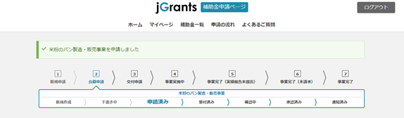

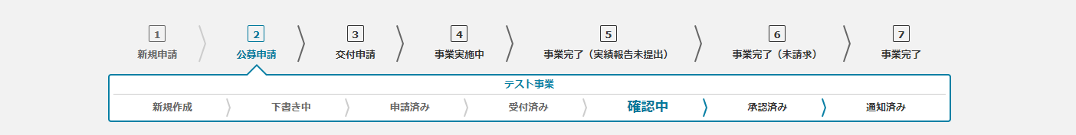
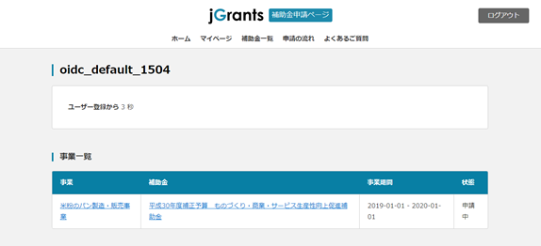


3-2.公募申請
手順7
公募申請が「申請済み」の状態に遷移します。
申請済みの状態で、申請内容修正や申請取り消しを実施する場合は、事務局に電話およびメールで連絡し、申請の差し戻しもしくは棄却を依頼してください。
手順8
公募申請後、採択結果通知を受けるまでの事務局側のステータスの変化を確認することができます。
公募申請の状況 | 事務局の確認状況
受付済み | 申請を受け付けた状態（事務局で接受した状態）。
確認中 | 申請内容について、担当者が審査・確認している状態
承認済み | 事務局の中で、採択・不採択が決定されているが、 採択結果は、事業者へ通知されていない状態。
通知済み | 事務局から事業者へ採択・不採択の結果が通知されている状態。 採択結果はメールで通知される。
手順9
マイページにて、申請した補助金事業が事業一覧の欄に表示されます。事業名を押下すると、事業詳細画面が表示されます。

Slide 34
4. 公募申請 審査結果の確認
１
公募申請審査結果の確認

Slide 35
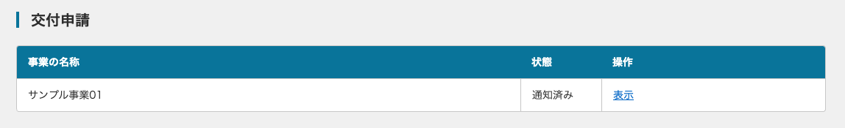
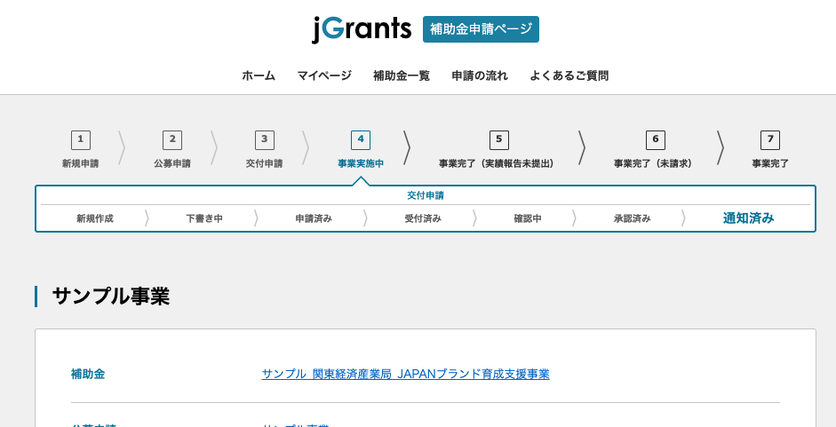
4.公募申請 審査結果の確認
手順1
事務局での審査が完了し、事務局での採択結果の通知を行うと、下記のようなメールが申請時に担当者メールアドレスとして設定したメールアドレスへ送付されます。メール本文のURLへアクセスします。
Date: 2019年11月20日(土) 21:25
Subject: 【jGrants（プロトタイプ）】サンプル_関東経済産業局_JAPANブランド育成支援事業01を承認しました
To: <xxx@xxx.com>
こちらはjGrantsです。
サンプル_関東経済産業局_JAPANブランド育成支援事業01（サンプル事業01）について、
[交付申請]を承認しました。
以下のURLよりご確認ください。
URL：https://jgrants.annai.co.jp/subsidy_application/XXX
※本メールは自動送信されています。このメールに返信いただいても回答できませんので、
あらかじめご了承ください。
(c)2019 jGrants
SAMPLE
審査結果の通知はjGrantsから自動送信されます。審査結果に関する問合せ等をこのメールアドレスへ返信しても事務局へは送付されず、対応できません。
手順2
jGrantsにログインした状態で、通知済みとなっていることを確認し、「表示」を押下します。
手順3
交付申請画面が表示されます。

Slide 36
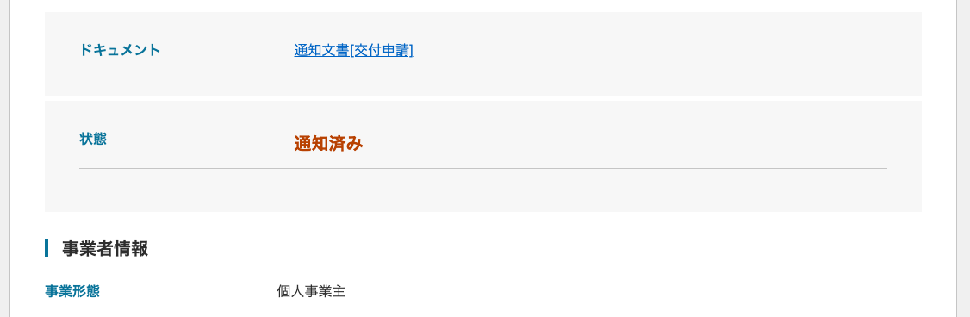
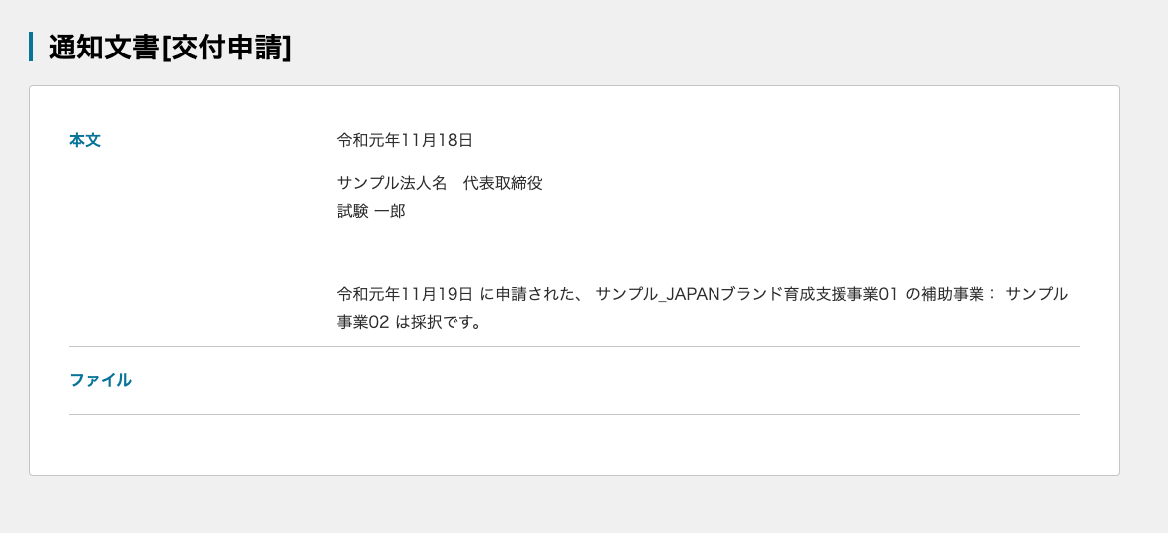
4.公募申請 審査結果の確認
手順4
「通知文書」を押下し通知文書を確認します。
（本文は、補助金ごとに異なります。）
手順5
採択された場合は、状態が「通知済み」となるので、交付申請に進みます。
事務局から差し戻しの場合は、状態が「下書き」に変わっています。
申請内容の修正・申請を実施してください。
不採択の場合は、状態が「不採択」となります。

Slide 37
5. 交付申請
１
必要な書類を準備する
２
申請フォームに入力し、必要書類をアップロードする
３
交付申請

Slide 38
5-1.必要な書類を準備する
交付申請に必要な書類を準備します。
No. | 書類名 | 様式ファイル | 提出要否
1 | 交付申請書 | 様式第１（別添の書類を含む） | 必須
２ | 直近一年分の財務諸表 | － | 必須

Slide 39
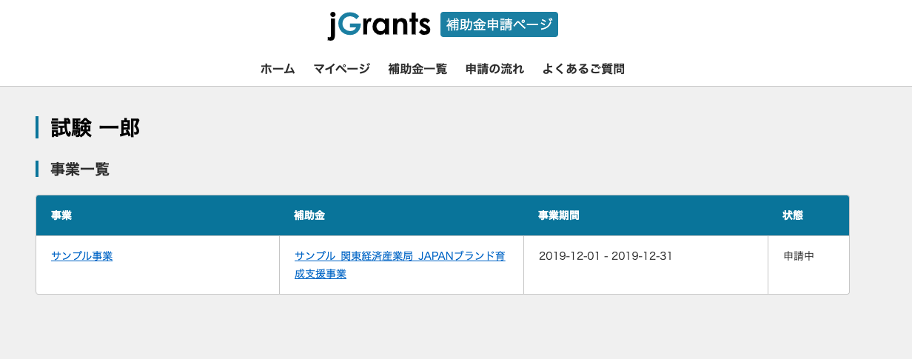
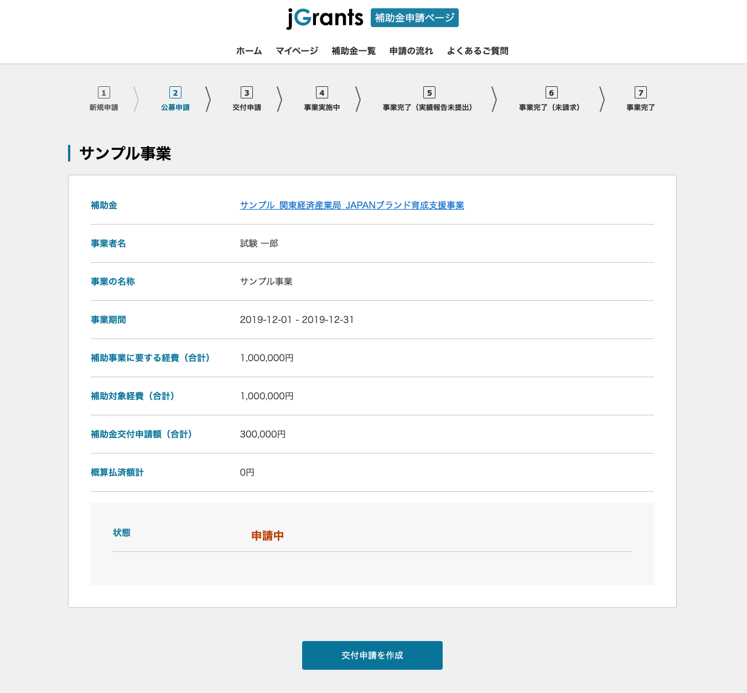
5-2.交付申請
手順1
更新申請可能になっていることを確認します。
「マイページ」を押下し、事業一覧を表示後、該当申請の「事業名」を押下します。
事業詳細画面で、「更新申請を作成」を押下します。

Slide 40
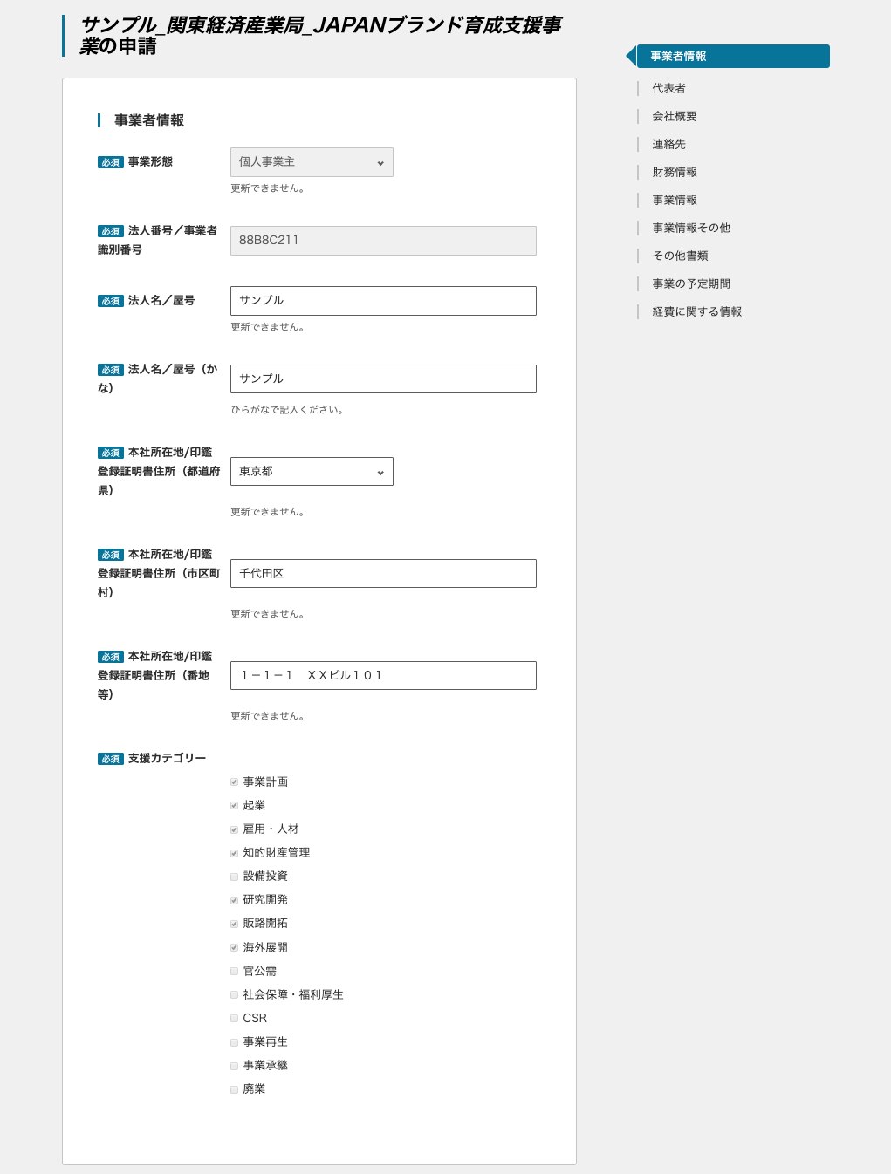
5-2.交付申請
手順2
申請フォームに沿って必要事項を入力します。
公募申請時に入力した項目は引き継がれます。
事業者情報
公募申請時の情報が設定されます

Slide 41
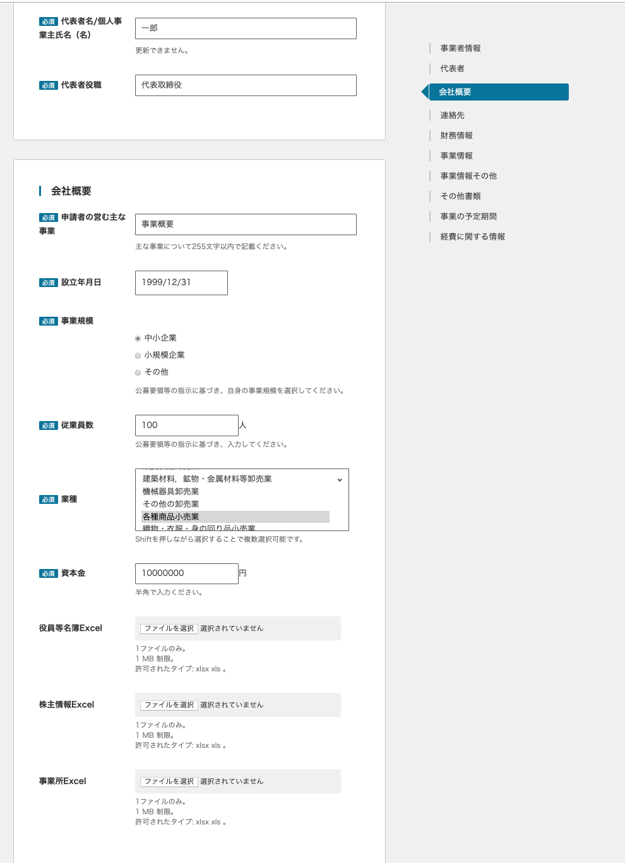
5-2.交付申請
手順2
申請フォームに沿って必要事項を入力します。
公募申請時に入力した項目は引き継がれます。
代表者、会社概要
公募申請時の情報が設定されます。
〇ファイル添付は不要です。
〇役員等名簿は、その他書類の「（様式第１）交付申請書」の別添の書類として提出してください。

Slide 42
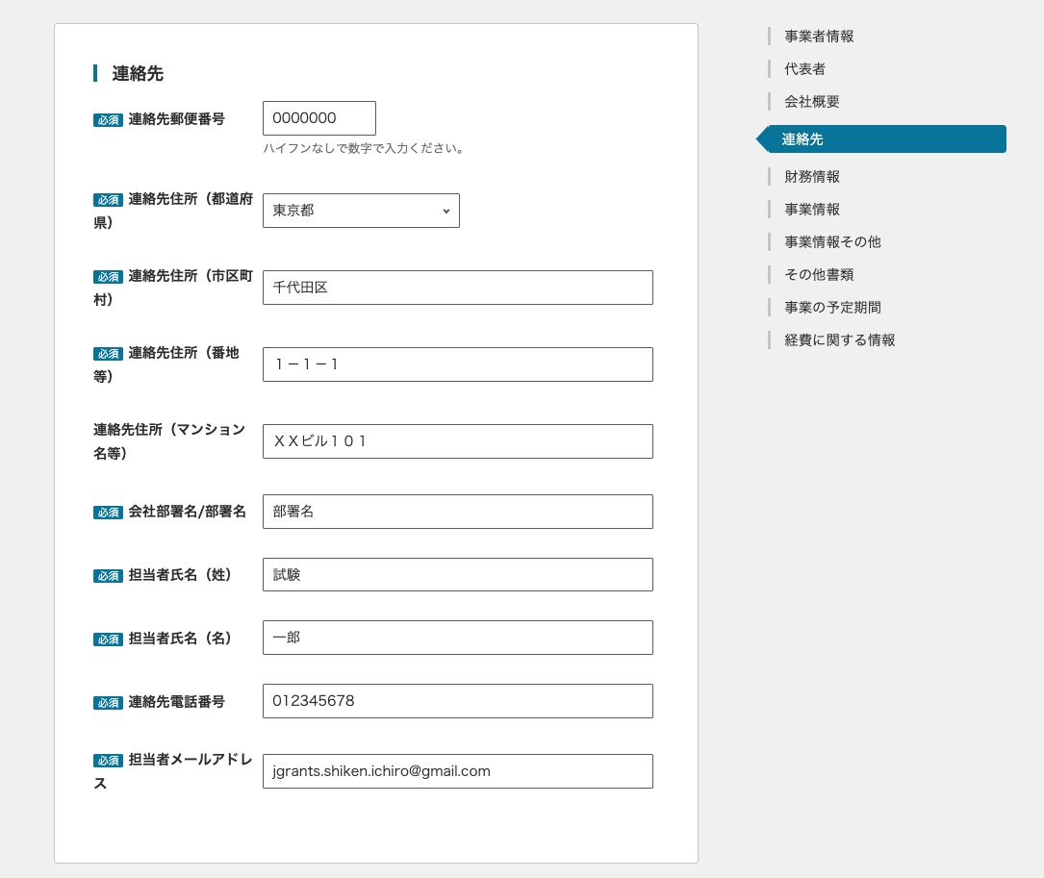
5-2.交付申請
手順2
申請フォームに沿って必要事項を入力します。
公募申請時に入力した項目は引き継がれます。
連絡先
公募申請時の情報が設定されます

Slide 43
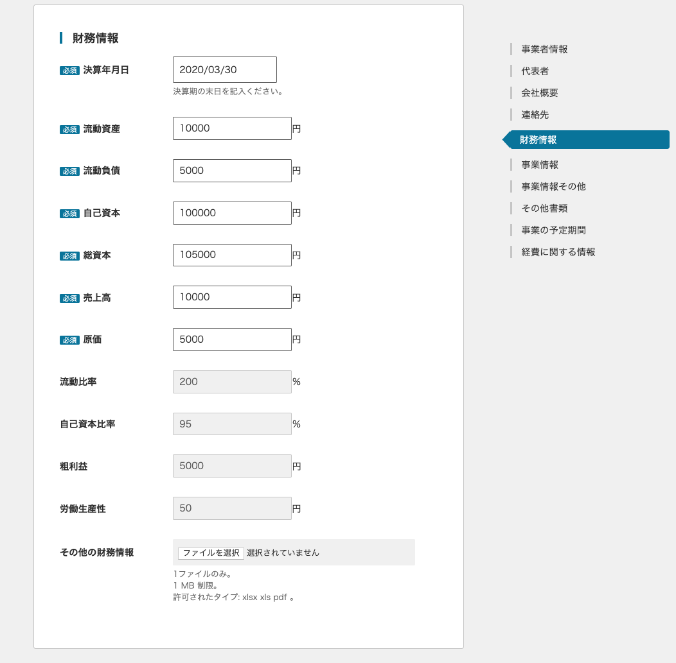
5-2.交付申請
手順2
申請フォームに沿って必要事項を入力します。
公募申請時に入力した項目は引き継がれます。申請書類は、再度アップロードしてください。
財務情報
「その他の財務情報」の部分に、申請者の直近一年分の財務諸表の電子媒体（PDFファイル）を添付してください。
公募申請時の情報が設定されます。
申請者の直近一年分の財務諸表の電子媒体（PDFファイル）を添付してください。

Slide 44

5-2.交付申請
手順2
申請フォームに沿って必要事項を入力します。
公募申請時に入力した項目は引き継がれます。
事業情報①
各項目に所定事項を入力してください。
公募申請時の情報が設定されます
記入例）
本事業の目的は、・・・・・・である。
事業の内容は、以下のとおりである。
１．〇〇〇
２．〇〇〇
（様式第１）交付申請書に記載のとおり
「（様式第１）交付申請書に記載のとおり」と入力してください。

Slide 45

5-2.交付申請
手順2
申請フォームに沿って必要事項を入力します。
公募申請時に入力した項目は引き継がれます。
事業情報②
各項目に所定事項を入力してください。
記入例）
本事業を実施することで・・・・・・という効果創出を想定している。
記入例）
資金調達内訳のうち自己資金については、当社及び共同申請者であるB社で1:1の割合で負担することとしており、このうち当社負担分については〇〇からの融資による資金調達を予定している。
公募申請時の情報が設定されますので、「（様式第１）交付申請書の別添の書類に記載のとおり」と入力してください。
記入例）
事業によって収入金が生じることは想定していない。

Slide 46

5-2.交付申請
手順2
申請フォームに沿って必要事項を入力します。
公募申請時に入力した項目は引き継がれます。
事業情報その他
各項目に所定事項を入力してください。
「特になし」と入力してください。

Slide 47

5-2.交付申請
手順2
申請フォームに沿って必要なファイルを添付します。
その他書類
「（様式第１）交付申請書（別添の書類を含む）」の部分に、交付申請書一式の電子媒体（PDFファイル）を添付してください。
（様式第１）交付申請書は必須項目となりますので、「ファイル選択」ボタンを押し、交付申請書のPDFファイルを添付してください。
（様式第１）交付申請書
〇様式は、交付要綱の「（様式第１）交付申請書」のとおりです。
当該様式に則り、必要事項を記載した書類一式をPDFファイルにより添付して下さい。
〇１つのファイルにおさまらない場合は、
２つ以上のファイル（最大５ファイルまで）に分けていただくことも可能です。
〇（様式第１）交付申請書の（注１）に記載のある書面の添付も忘れずに行ってください。
１．申請者の営む主な事業
２．申請者の資産及び負債に関する
事項
３．補助事業の経費のうち補助金に
よって賄われる部分以外の部分
の負担者、負担額及び負担方法
４．補助事業の効果
５．補助事業に関して生ずる収入金
に関する事項
６. 申請者の役員等名簿

Slide 48

5-2.交付申請
手順2
申請フォームに沿って必要事項を入力します。
公募申請時に入力した項目は引き継がれます。申請書類は、再度アップロードしてください。
事業の予定期間、経費に関する情報
各項目に所定事項を入力してください。
「経費内訳Excel」の部分に、「その他書類の（様式第１）交付申請書」の６．と７．の資料を、エクセルファイルにより改めて添付してください。
事業開始日は交付決定日となります。また、事業終了期限は２０２１年３月３１日となります。
公募申請時の情報が設定されます。
「（様式第１）交付申請書」に含まれる以下項目について作成した資料を、経費に関する情報として改めて１つのエクセルファイルにおさめて添付してください。
〇６．補助事業に要す
る経費、補助対象
経費及び補助金の
配分額
〇７．同上の金額の算
出基礎

Slide 49

5-2.交付申請
手順3
必要項目の入力が完了したら、最下部の「プレビュー」ボタンを押下します。
全ての必須入力項目・必須添付書類に対応しないとプレビューできません。プレビューを押しても次の画面に遷移しない場合、必須入力が未入力か、不正な入力があるので、修正してください。

Slide 50




5-2.交付申請
手順4
必須項目のチェックがOKとなると、プレビュー画面が表示されます。申請内容を確認し、問題がなければ、最下部の保存ボタンを押下します。修正が必要な場合は、「戻る」ボタンを押下してください。「保存」ボタンを押下すると、入力情報が保存され、申請の進捗状況が「下書き中」の状態に変わります。
最下部までスクロール
保存か完了すると、「補助金申請 “事業名“を作成しました」と表示されます。
下書き中の状態では、事務局へ申請が提出されていません。

Slide 51


5-2.交付申請
手順5
内容を確認し、問題なければ「申請する」ボタンを押下します。確認用ポップアップウィンドウの「申請する」ボタンを押下します。
申請が完了すると交付申請の状態が、申請済になります。

Slide 52

5-2.交付申請
手順6
交付申請詳細画面の上部に事務局での審査状況が表示されます。
各状態での審査状況は下記の通りです。
公募申請の状況 | 事務局の確認状況
受付済み | 申請を受付た状態。
確認中 | 申請内容について、担当者が確認している状態
承認済み | 事務局の中で、採択・不採択が決定されているが、採択結果は、事業者へ通知されていない状態。
通知済み | 事務局から事業者へ採択・不採択の結果が通知されている状態。採択結果はメールで通知される。
申請中の状態で、申請内容修正や申請取り消しを実施する場合は、事務局に電話およびメールで連絡し、申請の差し戻しもしくは棄却を依頼してください。

Slide 53
6.交付申請 審査結果の確認
１
交付申請 審査結果の確認

Slide 54
6.事務局の審査結果を確認する
手順1
事務局での審査が完了し、事務局での採択結果の通知を行うと、下記のようなメールが申請時に担当者メールアドレスとして設定したメールアドレスへ送付されます。メール本文のURLへアクセスします。
Date: 2019年11月20日(土) 21:25
Subject: 【jGrants（プロトタイプ）】サンプル_関東経済産業局_JAPANブランド育成支援事業01を承認しました
To: <xxx@xxx.com>
こちらはjGrantsです。
サンプル_関東経済産業局_JAPANブランド育成支援事業01（サンプル事業01）について、
[交付申請]を承認しました。
以下のURLよりご確認ください。
URL：https://jgrants.annai.co.jp/subsidy_application/XXX
※本メールは自動送信されています。このメールに返信いただいても回答できませんので、
あらかじめご了承ください。
(c)2019 jGrants
SAMPLE
審査結果の通知はjGrantsから自動送信されます。審査結果に関する問合せ等をこのメールアドレスへ返信しても事務局へは送付されず、対応できません。
手順2
jGrantsにログインした状態で、通知済みとなっていることを確認し、「表示」を押下します。
手順3
交付申請画面が表示されます。

Slide 55
6.交付申請 審査結果の確認
手順4
「通知文書」を押下し通知文書を確認します。
（本文は、補助金ごとに異なります。）
手順5
採択された場合は、状態が「通知済み」となるので、事業を開始します。
差し戻しの場合は、状態が「下書き」に変わるので、申請内容の修正・申請を実施してください。不採択の場合は、状態が「不採択」となります。

Slide 56
事業実施中の各種諸手続き

Slide 57
改訂履歴
No. | 版 | 改訂内容 | 日付 | 改訂者
1 | 1 | 計画変更の作成 | 2020.6.19 | 技術・人材協力課
２ | １ | 概算払請求の追加 | 2020.11.24 | 技術・人材協力課
３ | １ | 事故報告 | 2021.2.2 | 技術・人材協力課

Slide 58
目次
事業実施中の手続き
申請取下げ
計画変更
概算払請求
状況報告
中止・廃止
事故報告
事業者変更申請
年度末実績報告
事務局からの通知確認
－
P.59～67
P.68～72
－
P.73～75
－
－
－
－
－

Slide 59
事業実施中の手続き

Slide 60
事業実施中の手続き
事業実施中には下記の手続きが実施可能です。
手続きの申請手順は概ね全て同様ですが、手続きごとに、必要書類および申請入力項目が異なります。
※本版では、計画変更について作成しています。
手続き | 内容
申請取下げ | やむを得ない事情等により採択された申請の取り消しを行う場合の手続き
計画変更 | 補助対象経費区分の配分額や事業内容を変更する場合に行う 手続き。
概算払請求 | 事業終了前に、事業実施に必要な額の支払を受けようとする 手続き。
状況報告 | 事務局から状況報告要求が届いたら行う手続き。
中止・廃止 | やむを得ない事情等により事業の中止または廃止を行う場合の手続き。
事故報告 | 補助事業が予定の期間内に完了することができないと見込まれる場合や補助事業の遂行が困難となった場合に行う手続き。
事業者変更申請 | 補助事業の実施を他の企業等に承継する場合に行う手続き。
年度末実績報告 | 補助事業の実施期間内に国の会計年度が終了したときに行う 手続き。

Slide 61
計画変更
手順1
計画変更に必要な書類を用意します。
No. | 書類名 | 様式ファイル | 必須/任意
1 | 計画変更承認申請書 | 様式第3 | 必須

Slide 62


計画変更
手順2
「マイページ」を押下し、事業一覧から該当事業の事業名を押下し、事業詳細画面を表示します。
手順3
事業詳細画面の手続き種別に「計画変更」を設定し、「作成」ボタンを押下し、申請画面を表示します。
🔽を押下すると手続きのリストが表示されるので、「計画変更」を選択する。

Slide 63

計画変更
手順4
各手続きの必要事項を入力します。
公募申請時の情報が設定されないものは必要事項を入力してください。
（様式第３）計画変更承認申請書に記載のとおり
「（様式第３）計画変更承認申請書に記載のとおり」と入力してください。
（様式第３）計画変更承認申請書に記載のとおり
（様式第３）計画変更承認申請書に記載のとおり

Slide 64

計画変更
補助金固有の内容で修正
手順4
各手続きの必要事項を入力します。
変更後の各金額と業務終了日を入力してください。
変更がない場合は、交付決定と同じ内容を入力してください。
「－」を入力ください。
－

Slide 65

計画変更
手順4
各手続きの必要事項を入力します。
「（様式第３）計画変更承認申請書」の以下項目について作成したエクセルファイルを、「ファイル選択」ボタンを押して添付してください。
４．変更後の補助事業に要する経
費、補助対象経費及び補助金
の配分額（新旧対比）
５．同上の算出基礎
「（様式第３）計画変更承認申請書」は必須項目となりますので、「ファイル選択」ボタンを押し、計画変更承認申請書のPDFファイルを添付してください。
ファイル添付は不要です
（様式第３）計画変更承認申請書
〇様式は、交付要綱の「（様式第３）計画変更承認申請書」のとおりです。
当該様式に則り、以下の必要事項を記載した書類一式をPDFファイルにより添付して下さい。
１．変更の内容
２．変更を必要とする理由
３．変更が補助事業に及ぼす影響
４．変更後の補助事業に要する経
費、補助対象経費及び補助金
の配分額（新旧対比）
５．同上の算出基礎

Slide 66





計画変更
手順5
必要事項の入力が完了したら、各手続きの申請画面の最下部の「プレビュー」ボタンを押下します。
最下部までスクロール
プレビューを押しても次の画面に遷移しない場合、必須入力が未入力です。
未入力の箇所に下記のメッセージが表示されるので、該当箇所を確認してください。
手順6
必須項目が入力されているとプレビュー画面が表示されます。内容に問題がなければ、「保存」ボタンを押下します。修正する場合は、「戻る」ボタンを押下します。
最下部までスクロール
保存：入力した内容が下書き保存されます
戻る：申請入力画面に戻ります
「保存」ボタンを押下しても、事務局には申請されていません。
後続の手順7の申請操作が行うことで申請されます。

Slide 67


計画変更
手順7
下書き保存した内容を確認し、「申請する」ボタンを押下し、申請します。

Slide 68
概算払請求
手順1
概算払請求に必要な書類を用意します。
No. | 書類名 | 様式ファイル | 必須/任意
1 | 概算払請求書 | 様式第７ | 必須

Slide 69
概算払請求
手順2
「マイページ」を押下し、事業一覧から該当事業の事業名を押下し、事業詳細画面を表示します。
手順3
事業詳細画面の手続き種別に「概算払請求」を設定し、「作成」ボタンを押下し、申請画面を表示します。
▼を押下すると手続きのリストが表示されるので、「概算払請求」を選択します。

Slide 70

概算払請求
手順4
各手続きの必要事項を入力します。
※実際の処理画面上に、本ページに表示のない項目がある場合は事務局までご連絡下さい。
各欄に必要事項を入力してください。
「（様式第７）概算払請求書に記載のとおり」と入力してください。
（様式第７）概算払請求書に記載のとおり
振込先の口座情報を入力してください。
「（様式第７）概算払請求書のPDF」を添付してください。

Slide 71


概算払請求
手順5
必要事項の入力が完了したら、各手続きの申請画面の最下部の「プレビュー」ボタンを押下します。
最下部までスクロール
プレビューを押しても次の画面に遷移しない場合、必須入力が未入力です。
未入力箇所に以下メッセージが表示されるので、該当箇所を確認してください。
手順6
必須項目が入力されているとプレビュー画面が表示されます。内容に問題がなければ、「保存」ボタンを押下します。修正する場合は、「戻る」ボタンを押下します。
保存：入力した内容が下書き保存されます
戻る：申請入力画面に戻ります
「保存」ボタンを押下しても、事務局には申請されていません。
後続の手順7の申請操作が行うことで申請されます。

Slide 72

概算払請求
手順7
下書き保存した内容を確認し、「申請する」ボタンを押下し、申請します。

Slide 73
事故報告
・必要書類
No. | 書類名 | 様式ファイル | 必須/任意
1 | 事故報告書 | 様式大４ | 必須
手順1
「マイページ」を押下し、事業一覧から該当事業の事業名を押下し、事業詳細画面から、該当手続きを選択します。
🔽を押下すると手続きのリストが表示されますので、該当する手続きを選択して「作成」を押下します。

Slide 74


事故報告
手順2
申請画面に入力します。
報告する内容に合わせて記載してください。
※補助金ごとに用途がことなるため、補助金ごとに説明を追記する。
事故報告書をアップロードします。
様式第４を作成し、pdf形式で保存した後、アップロードしてください。

Slide 75
事故報告
申請3
必要事項の入力が完了したら、各手続きの申請画面の最下部の「プレビュー」ボタンを押下し、内容を確認して「保存」します。
最下部までスクロール
「保存」ボタンを押下しても、事務局には申請されていません。
申請操作が行うことで申請されます。
手順4
下書き保存した内容を確認し、「申請する」ボタンを押下し、申請します。

